Slide 1

获得灵感 让它发生
创客2601班“创客训练营”课程分组信息
欢迎同学们进入《创客训练营》课堂，请同学们按分组信息组入座！
组号 | 姓 名 | 桌号
A1组 | 韩俊彦 | A座
 | 李孝贤
 | 李往泽
 | 贾奥然
A2组 | 姜彧喆
 | 杨清威
组号 | 姓 名 | 桌号
B1组 | 李希冰 | B座
 | 郑宇洁
 | 齐高雅
B2组 | 肖佳彤
 | 陈红旭
 | 陈 香
组号 | 姓 名 | 桌号
C1组 | 邵子中 | C座
 | 姜亚楷
 | 李昊桐
C2组 | 苏相龙
 | 曹梓誉
 | 邵晨晨
组号 | 姓 名 | 桌号
D1组 | 张一帆 | D座
 | 张丽文
 | 付智阳
D2组 | 胡紫晨
 | 李佳曙
 | 李鹏程
组号 | 姓 名 | 桌号
E1组 | 徐禛种 | E座
 | 高佳玥
 | 陈宇辰
E2组 | 施建宇
 | 赵伯兴

Slide 2
0、“团队合作工作坊”学习反思成果

Slide 3

获得灵感 让它发生
创客训练营
——设计思维工作坊
尹 仕
电气与电子工程学院实验教学中心
2026年08月23日

Slide 4
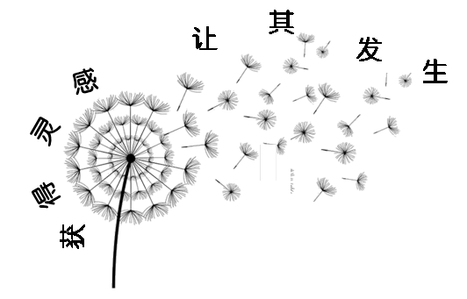
一、教育教学情境
二、教育教学目标
三、教育教学评价
四、教育教学活动
五、教育教学组织
目 录
Notes:
红字感觉有点晃眼

Slide 5
一、教育教学情境
1、“设计思维工作坊”单元设置的情境
“设计思维工作坊”是“创客训练营”课程的第三个教学单元。学生想创新，却不知从何入手——创意枯竭时只能等待灵感，有了想法又分不清“我觉得用户需要”与“用户真正需要”的区别。本单元的核心任务，是让学生在150分钟的课堂演练中，经历从用户访谈与同理心地图（理解用户真实需求）、HMW提问（将痛点转化为创新机会）、疯狂8分钟（数量驱动创意生成）、到低保真原型制作与三轮用户测试（快速将想法落地并验证） 的完整创新链条，使创新从“靠灵感”变为“有章法”。

Slide 6
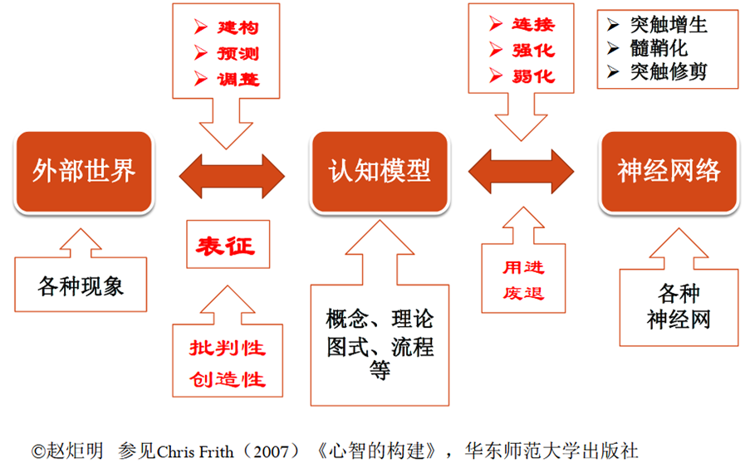
一、教育教学情境
2、“设计思维工作坊”单元的学理基础
认知模型理论（人如何思维）：大脑要认识外部世界，但其本身并不能直接接触外部世界，因此大脑只能通过构建认知模型来认知、想象和表现外部世界，用认知模型来进行分析和推理，对外部世界做出预测，然后根据预测做出决定，并据此与外部世界互动。
筑师用建筑模型来表征真实建筑，并用建筑模型来分析和思考其设计的合理性。同样，物理学家的原子模型、化学家的分子模型、生物学家的DNA模型、地理学家的地质构造和大气环流模型、社会学家的社会分层与阶级斗争模型、心理学家的需求模型、经济学家的供求模型、哲学家的理论体系、文艺家的文学构思、美术家的艺术想象等等，都是对外部世界的认识和想象，也是不同类型的认知模型。
赵 炬明，打开黑箱：学习与发展的科学基础（下）——美国“以学生为中心”的本科教学改革研究之二，高等工程教育研究，2017年第4期，P35。

Slide 7
一、教育教学情境
2、“设计思维工作坊”单元的学理基础
外部世界与认知模型之间是认知心理过程；认知模型和神经环路之间是认知神经生理过程。
神经环路指大脑神经元之间形成的有特定功能的稳定的神经网络。
赵 炬明，打开黑箱：学习与发展的科学基础（下）——美国“以学生为中心”的本科教学改革研究之二，高等工程教育研究，2017年第4期，P35。

Slide 8
一、教育教学情境
2、“设计思维工作坊”单元的学理基础
表征指大脑用概念、形象、数字、符号、声响等来表示和象征外部世界。为了降低工作记忆负担，大脑只提取对象的典型特征，并以符号方式表征外部世界。
通过表征符号的把握和使用可以了解人对认知模型的理解和掌握，通过语言交流可以判断其专业水平和能力，没说清楚的地方通常是没想清楚，所以密集写作和表达很重要。
构建认知模型是大脑认识和理解外部世界的方式，也是学习与创造的过程。创造能力的核心，是新认知模型构建，因此培养创造能力的要点是训练大脑构建认知模型。
赵 炬明，打开黑箱：学习与发展的科学基础（下）——美国“以学生为中心”的本科教学改革研究之二，高等工程教育研究，2017年第4期，P36。

Slide 9
一、教育教学情境
2、“设计思维工作坊”单元的学理基础
“创新”作为一个跨学科概念，其理论体系涵盖经济学、社会学、管理学等多学科维度。在经济学范畴，创新理论的奠基性定义源自美籍奥地利经济学家约瑟夫·熊彼特（Joseph Alois Schumpeter）1912年出版的《经济发展理论》（The Theory of Economic Development）。熊彼特在该著作中构建了创新经济学的理论框架，其核心观点认为：创新本质上是将生产要素与生产条件进行创造性重新组合（new combinations），并通过市场机制将其引入生产体系的过程，这一过程的根本驱动力在于实现超额利润（upernormal profit）的潜在机会。
Notes:
从创新的定义可以看出，创新一开始就与价值相关联、与创业相关联

Slide 10
一、教育教学情境
2、“设计思维工作坊”单元的学理基础
创新案例
伪创新案例（不是真正的创新）
智能手机
创新点：把电话、相机、音乐播放器、上网功能整合到一个设备；
为什么是创新：创造了全新的产品形态，改变了人类生活方式；
共享单车
  创新点：“随骑随停”的短时租赁模式 + 手机扫码开锁；
  为什么是创新：解决了“最后一公里”问题，创造了新商业模式；
外卖平台
  创新点：用算法匹配餐厅、骑手和顾客需求；
  为什么是创新：重构了餐饮服务流程，创造了新就业形态。
只是换包装
  例子：矿泉水换个瓶身造型，价格翻倍
  为什么不是：没有提升产品功能或体验本质
简单模仿
  例子：看到网红奶茶火，就在隔壁开家一模一样的
  为什么不是：纯粹复制，没有增加新价值
为变而变
  例子：手机系统频繁更新版本号，但功能没实质改进
  为什么不是：变化≠创新，要有实质提升

Slide 11
一、教育教学情境
2、“设计思维工作坊”单元的学理基础
创新必须满足：
创造新价值（解决新问题/更好解决老问题）
有实际应用场景
能产生积极影响
创新个体直观判断：
太新奇了！怎么想到的——当你看到一件前所未见的东西，它很可能满足了“创造新价值”。
哇塞！太酷了——当你发现它巧妙绝伦，你瞬间能理解它的“实际应用场景”。
太震撼了——当你觉得它改变生活， 你预见到了它可能带来的“积极影响”。
Notes:
从创新的定义可以看出，创新一开始就与价值相关联、与创业相关联

Slide 12
一、教育教学情境
2、“设计思维工作坊”单元的学理基础
思维是人脑对客观信息进行能动的加工与重构的高级认知活动。其本质特征体现为：
信息加工性：对感知觉输入的知识、信息进行编码、存储与处理；
符号操作性：借助语言、图像等符号系统进行抽象运作；
问题导向性：以解决特定认知任务为目标导向。
本体论视角：与“存在”（物质）构成二元范畴，指人类特有的意识活动形式，包括：
感性思维（知觉、表象）
知性思维（概念、判断）
理性思维（推理、辩证）
认识论视角：特指理性认识的高级阶段，其特征为：
  概念化运作（形成抽象概念）
  逻辑化展开（遵循思维规律）
  创造性飞跃（产生新认知）

Slide 13
一、教育教学情境
2、“设计思维工作坊”单元的学理基础
创新思维是以突破性认知方式重构问题的思维范式，其本质特征表现为：
突破性：超越现有认知框架和思维定式
重构性：对问题要素进行创造性重新组合
价值性：产生具有实践意义的新解决方案
成果标准（显性价值）
  新颖性（Novelty）：前所未有的解决方案
  适用性（Applicability）：具备实施可行性
  影响性（Impact）：产生积极社会效益
思维层级（隐形价值）
  感知层面：敏锐的问题意识
  方法层面：独特的解题路径
  价值层面：显著的效果提升

Slide 14

一、教育教学情境
2、“设计思维工作坊”单元的学理基础
创新思维应用典型案例：无叶风扇（由戴森公司首创）
突破性（超越现有认知框架和思维定式）
  传统框架：风扇 = 叶片旋转 + 防护罩。近百年来，所有的改进都围绕于此（更多叶片、更静音、更柔和的叶片形状等）。
  突破性认知：戴森的核心工程师詹姆斯·戴森跳出了“必须用叶片切割空气”的思维定式。他从另一个完全不同的领域——干手器（Airblade） 的工作原理中获得灵感，思考“能否用气流倍增技术来制造风？”。
  结论：这完美体现了“突破性”，即不局限于本行业的常规思路，跨界融合，从根本上挑战了“风扇”的定义。
重构性（对问题要素进行创造性重新组合）
  传统问题要素：电机、叶片、控制系统、安全罩。创造性重组：
  移除：叶片 这个最核心的部件被彻底移除。
  引入：基座中的涡轮压缩机（从干手器技术中引入）和 环形的喷气口（源自流体力学中的“柯恩达效应”）。
  重组：新的解决方案变成了“涡轮吸入空气 → 从环形狭缝中高速喷出 → 带动周围空气倍增流动”。这是一个对技术要素的彻底重构。
价值性（产生具有实践意义的新解决方案）
  安全价值：彻底消除了儿童手指被叶片割伤的风险，解决了传统风扇的一大痛点。
  体验价值：气流更平稳、柔和，类似自然风，无传统风扇的“拍打感”；同时更易于清洁，没有叶片积灰的问题。
  美学价值：设计极具未来感和科技感，成为家居装饰的一部分，超越了传统风扇作为纯工具的形象。
无叶风扇

Slide 15
一、教育教学情境
2、“设计思维工作坊”单元的学理基础
设计思维是一种以用户为中心的创新方法论，其本质是通过系统化的思维流程，将人的需求、技术可行性和商业可持续性进行创造性整合。该思维模式强调：
用户本位性：始终从终端用户（end-user）的真实需求出发；
流程迭代性：非线性的“观察-构思-原型-测试”循环过程；
方案整合性：平衡用户渴望性（desirability）、技术可行性（feasibility）和商业可行性（viability）。
设计思维典型案例：支付宝——从担保交易到数字生活平台
⑴ 用户本位性 (User-Centricity)：洞察“信任”这一核心痛点
原始场景（2003年）：淘宝网早期，买家和卖家之间极度缺乏信任。买家担心“如果我付了钱，卖家不发货怎么办？”卖家担心“如果我发了货，买家不付钱怎么办？”
用户深层次需求：用户要的不仅仅是“在线支付”这个功能，而是在虚拟网络中建立交易的安全感和信任感。这是阻碍中国电商发展的最大壁垒。
设计思维的体现：支付宝团队没有从技术（如何做一个支付工具）出发，而是从用户的情感需求（“放心”） 出发。他们深刻理解到，必须有一个中立的、可信的第三方来破解这个“信任死结”。
Notes:
创新思维不一定是都站在用户角度思考问题，设计思维则是站在最终用户的角度思考问题，给出解决方案

Slide 16
一、教育教学情境
2、“设计思维工作坊”单元的学理基础
⑵ 流程迭代性 (Iterative Process)：一个功能的持续演化
支付宝的发展史就是一个完美的“观察-构思-原型-测试”的迭代史。
第一轮循环（最初原型）：
  构思：创建一个“担保交易”模式。买家把钱先付给支付宝，支付宝通知卖家发货，买家收到货确认无误后，支付宝再把钱打给卖家。
  原型：最初就是一个简单的网页流程，甚至需要人工核对订单和银行转账记录。
  测试：在淘宝上小范围试用，瞬间获得了买卖双方的极大欢迎，交易量暴增。验证了“担保”模式的核心价值。
第N轮循环（持续迭代）：
  观察：用户觉得每次网购都要跳转网银太麻烦。
  构思与原型→推出“支付宝账户”，用户可以先充值，支付时更快捷。
  观察：用户线下购物、转账、缴水电煤都有麻烦。
  构思与原型→推出二维码支付，推出“生活缴费”功能。支付宝从一个淘宝的支付工具，迭代成为一个全民的生活服务工具。
  观察：用户理财需求旺盛，但门槛高。
  构思与原型→推出余额宝，1元起投，颠覆了传统理财模式。
Notes:
创新思维不一定是都站在用户角度思考问题，设计思维则是站在最终用户的角度思考问题，给出解决方案

Slide 17
一、教育教学情境
2、“设计思维工作坊”单元的学理基础
⑶ 方案整合性 (Integrative Solution)：平衡渴望性、可行性与可行性
支付宝的成功，是三者完美结合的典范。
用户渴望性 (Desirability)：
  解决核心痛点：提供了“信任”和“安全”，这是用户最渴望的。
  极致便利：从一个密码支付，到指纹支付，再到刷脸支付，不断降低支付过程的摩擦，提升爽感。
  价值延伸：从一个工具，变成了一个能解决生活几乎所有支付需求的“超级App”，满足了用户对便捷生活的全方位渴望。
技术可行性 (Feasibility)：
  担保交易模式：在当时并不需要高深的技术，更多是一种流程和规则设计的创新，技术实现难度可控。
  后期技术攻坚：随着业务发展，支付宝在分布式数据库（OceanBase）、风控引擎（AlphaRisk）、云计算等领域投入巨资，以支撑每秒数十万笔的交易峰值和保障资金安全，技术从“可用”走向“极致可靠”。
商业可行性 (Viability)：
  商业模式：初期免费服务，为淘宝生态提供价值，促进电商繁荣。后期通过技术服务费、金融业务（如余额宝、花呗、借呗）等实现多元化盈利。
  构建生态：吸引了无数商家、服务提供者、金融机构入驻，形成了一个巨大的数字生态，壁垒极高，商业价值巨大。
Notes:
创新思维不一定是都站在用户角度思考问题，设计思维则是站在最终用户的角度思考问题，给出解决方案

Slide 18
一、教育教学情境
2、“设计思维工作坊”单元的学理基础
支付宝案例的启示：
起点是“同理心”：支付宝的成功不是技术驱动的，而是深度理解用户心理（不信任） 驱动的。创新的起点永远是“人”，而不是“技术”。
创新不一定是发明：担保交易这个模式本身在线下世界（如房产交易）早已存在。支付宝的伟大在于将线下的信任解决方案移植并重构到了线上场景。这是一种典型的思维创新。
迭代是成长的关键：支付宝不是一天建成的。它从“解决淘宝交易信任”这一个小点开始，通过不断发现新问题、解决新问题，像滚雪球一样成长为一个数字生活平台。希望同学们从小处着手，快速迭代。
平衡的艺术：如果只考虑用户想要“绝对安全”（渴望性），可能导致验证流程极其繁琐（可行性差）。支付宝通过技术（如风控算法）在“安全”和“便捷”之间找到了完美平衡，这就是设计思维中“整合性”的精髓。
Notes:
创新思维不一定是都站在用户角度思考问题，设计思维则是站在最终用户的角度思考问题，给出解决方案

Slide 19
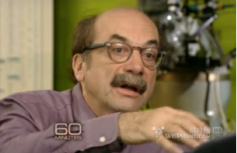
一、教育教学情境
2、“设计思维工作坊”单元的学理基础
斯坦福设计思维是由斯坦福大学d.school（哈索·普拉特纳设计学院）系统构建的一套创新方法论实践框架。该框架将设计思维理论体系转化为标准化教育范式，二者形成“理论体系—标准化实践”的递进关系。
大卫·凯利（David Kelley），世界顶级设计咨询公司IDEO的创始人，亦是斯坦福大学设计学院（design school）的创办人。

Slide 20
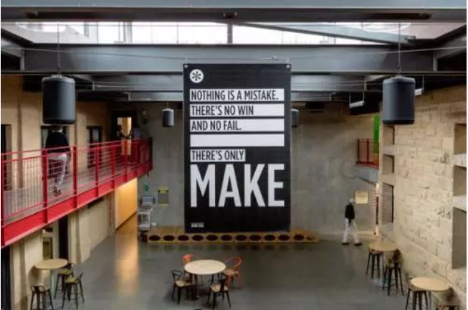
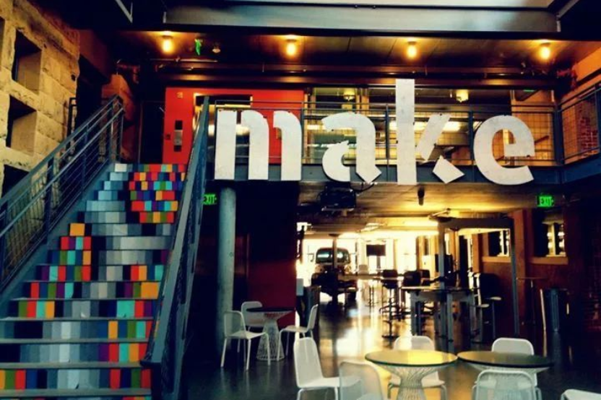
一、教育教学情境
2、“设计思维工作坊”单元的学理基础
“没有什么是错的没有赢或输，只有创造”（该原则贯穿于设计思维“构思”阶段（Ideate），旨在营造鼓励自由发散、暂缓评判的创新氛围。）
斯坦福大学设计学院（design school）大楼内景与构思原则
Notes:
“没有什么是错的。没有赢或输。只有制造”这句话的意思是不要担心“做错事情”，因为只有制造（即行动、实践）才能促进进步和创新。这种观点与设计思维的理念相关，强调尝试和实验的重要性，认为通过不断的试错和反馈，可以找到最佳解决方案。但需要强调的是，创新并不是无限制的，也需要考虑相关的道德、法律、环保等方面的问题。因此，在进行设计思维时，需要综合考虑多个因素，而不是简单地“制造”或“尝试”。

Slide 21
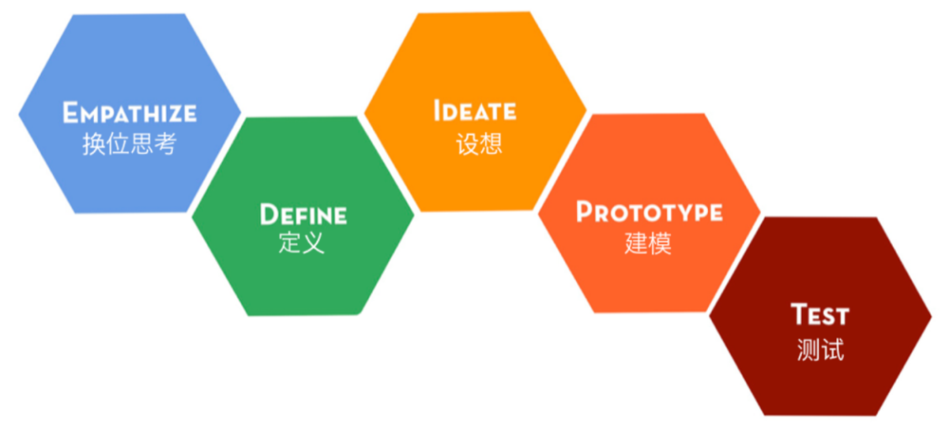
一、教育教学情境
2、“设计思维工作坊”单元的学理基础
斯坦福d.school将设计思维的核心流程——移情、定义、构思、原型和测试——转化为一套可教学、可操作的五阶段模型，为教育及产业创新提供标准化方法论支持。
斯坦福设计思维传统 = 设计思维方式 + 视觉化思考 + 社会化思考
图片摘自网络（网址：https://www.zhihu.com/question/21481878）

Slide 22
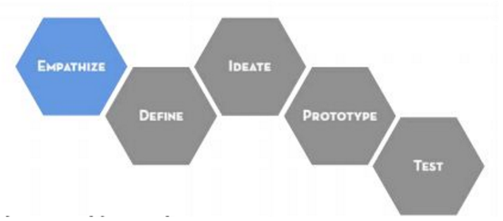
一、教育教学情境
2、“设计思维工作坊”单元的学理基础
Empathize（移情）是通过深度理解用户真实需求与体验，建立设计洞察的基础过程，核心是超越表象、沉浸体验、破除假设。
目标：通过沉浸式研究穿透用户表层需求，建立真实、可操作的设计洞察。
移情本质：用用户的眼睛看世界，用用户的心灵感受问题。
人类学家玛格丽特·米德说："真正重要的不是人们说什么，而是他们做什么——以及他们为什么这样做。"
图片摘自网络（网址：https://www.zhihu.com/question/21481878）

Slide 23
一、教育教学情境
2、“设计思维工作坊”单元的学理基础
⑴ 核心价值维度
⑵ 研究实施框架
维度 | 研究重点 | 典型方法
行为 | 用户实际操作路径 | 影子观察法、旅程地图
认知 | 决策逻辑与心智模型 | 有声思维法（Think Aloud）
情感 | 未被表达的深层动机 | 情绪标记、微表情分析
三级洞察深度：
表层需求（用户明确陈述）
  例："我想要更快的结账流程"
潜在痛点（行为与言语的矛盾）
  例：用户说"不介意注册"但实际放弃率高达70%
根本动因（社会文化背景驱动）
  例： "老年人抗拒扫码支付"源于对失控的恐惧
工具组合：

Slide 24
一、教育教学情境
2、“设计思维工作坊”单元的学理基础
⑶ 移情的步骤
交互式访谈（Engage）
方法：
  非引导式提问：“您当时为什么这样做？”
  情绪捕捉：注意用户的微表情、语气变化
  输出：用户原话+行为矛盾点（如“用户说‘不介意注册’，但实际放弃率80%”）
沉浸式体验（Become the User）
方法：
  角色扮演：模拟用户的生活场景（如蒙眼体验盲人生活）
  极端用户研究：关注特殊群体（如老年人）的真实痛点
输出：记录体验中的挫折点、情绪变化、适应策略。
观察（Observe）
方法：
  影子观察法：跟随用户，记录其行为路径（如购物）
  行为分析：关注“用户做了什么”而非“用户说了什么”
输出：行为日志（如“用户反复点击无效按钮”）
优质洞察的特征：
  可追溯：包含具体用户原话与场景细节
  "52岁张阿姨在超市结账时，三次输错密码后放弃购物车"
  可行动：能直接转化为设计机会点
  "HMW为不熟悉数字支付的用户提供替代方案？"
  反直觉：挑战团队原有认知
  "年轻用户反而更需要线下服务指导"

Slide 25
一、教育教学情境
2、“设计思维工作坊”单元的学理基础
⑷ 移情的原则
拥抱失败（Embrace Failure）
  关键：失败是洞察的起点（如“特蕾莎修女”的尝试精神，失败中洞察人性）
  实践：鼓励快速试错，从错误中学习
“Yes, and...”思维
  关键：接纳用户观点，并延伸探索
  实践：不对用户说“但是”，而是“还有哪些可能？”
同理心（Empathy）
  关键：站在用户的角度思考，而非同情（如“阳光下的秃子”）
  实践：避免预设答案，真正理解用户的困境
空杯理论（Beginner’s Mind）
  关键：放下专业偏见，以“新手心态”重新学习用户需求
  实践：假设自己对问题一无所知，从头探索
延迟评判（Defer Judgment）
  关键：不急于否定任何观察或反馈
  实践：记录所有现象，后期再分析
特蕾莎修女（Mother Teresa）是20世纪著名慈善工作者，以在加尔各答服务贫苦人群而闻名。她的一生并非充满“世俗意义上的成功”，而是不断面对资源匮乏、社会质疑甚至自我信仰危机的过程。她曾坦言自己长期经历“灵魂的黑暗”（spiritual darkness），却始终在挣扎中行动。这里的“尝试精神”并非指轻率的试验，而是一种在明知可能失败甚至毫无结果时，仍坚持通过行动探寻意义的勇气。她将每一次挫折视为理解苦难、接近人性本质的途径，而非退缩的理由。

Slide 26
一、教育教学情境
2、“设计思维工作坊”单元的学理基础
⑸ 移情阶段检查清单与总结
  移情总结
  从人出发，而非问题
  例：先理解“用户是谁”，再定义“问题是什么”。
  超越表象，洞察本质
  例：用户的行为≠真实需求，需挖掘背后的动机。
  工具≠洞察
  例：问卷、访谈只是手段，关键是如何解读数据。
移情阶段检查清单
  是否研究了至少3类极端用户（新手/专家/抗拒者）？
  是否捕捉到用户言行不一的矛盾点？
  洞察陈述是否包含具体人物、场景、情绪？
启示：“如果你只依赖用户说的，你会做出更好的马车；
但如果你观察用户做的，你会发明汽车。”
——亨利·福特（Henry Ford）

Slide 27

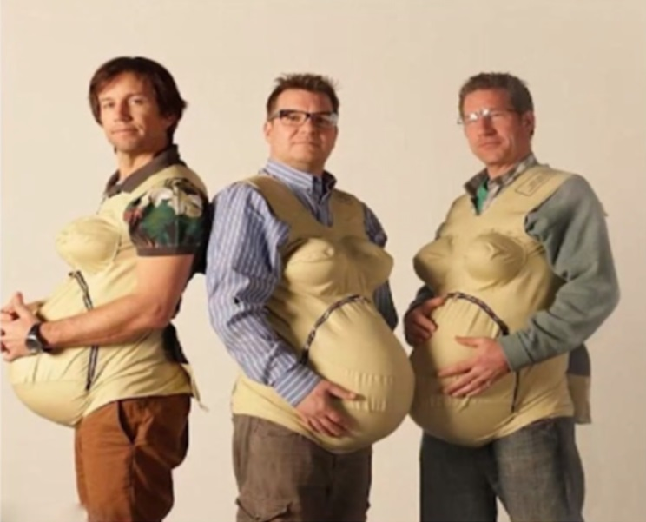
一、教育教学情境
2、“设计思维工作坊”单元的学理基础
“移情”的核心就是尽一切可能地站在用户角度看问题。体验用户的体验，感受用户的感受！
“秃子”能感受阳光下“秃子”的痛苦
体验孕妇的感受

Slide 28
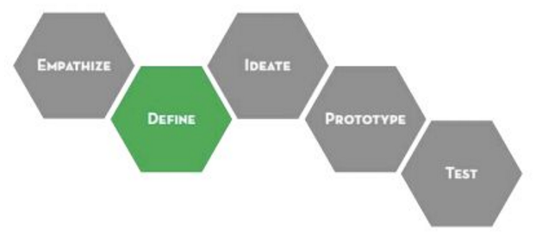
一、教育教学情境
2、“设计思维工作坊”单元的学理基础
Define（定义）是整合移情阶段的用户洞察，精准锁定关键问题的过程，核心是问题聚焦、重构表述（用"HMW"（How Might We）句式转化为可解命题）、价值锚定。
定义的本质：将模糊的需求转化为清晰的创新靶心。
案例：
移情发现："老年人害怕独自吃药"
定义："HMW帮助独居老人安全准确地服药？"
图片摘自网络（网址：https://www.zhihu.com/question/21481878）
Notes:
"状→症→因→方→药→效"流程是系统化问题分析与解决的黄金模型，源自医学诊断思维，被广泛应用于产品设计、管理咨询等领域。

Slide 29
一、教育教学情境
2、“设计思维工作坊”单元的学理基础
⑴ 用户精准画像（Who）——我们的用户是谁？
目标：超越人口统计学标签，理解用户真实场景
工具与方法：
  极端用户访谈：采访最活跃与最沉默的用户
  共情地图（Empathy Map）：说（直接反馈） → 做（实际行为） → 想（潜在动机） → 感（情绪波动）
输出：3-5个具象化用户角色（Persona），包含：
  典型日程
  未被满足的需求
  决策障碍点

Slide 30
一、教育教学情境
2、“设计思维工作坊”单元的学理基础
⑵ 问题本质定位（What）——我们想解决的是什么问题？
目标：区分表面需求与根本痛点
工具与方法：
5Why分析法：连续追问至底层原因
HMW（How Might We）提问：原始问题："老年人不会用APP"→ HMW："如何让数字交互符合老年人的认知习惯？"
输出：痛点陈述（Problem Statement）模板：
[用户群体] 在 [场景] 中，因 [障碍] 导致 [负面结果]
案例：[老年用户] 在 [使用医疗挂号APP] 时，因 [界面字体过小、操作流程复杂] 导致 [无法独立完成预约，被迫依赖他人帮助]。

Slide 31
一、教育教学情境
2、“设计思维工作坊”单元的学理基础
⑶ 价值维度设计（Why）——想解决的问题能帮助用户创造什么价值（经济、文化、社会）？
目标：明确解决方案的多元价值
评估框架：
工具：
价值维度 | 评估指标 | 案例（在线教育）
经济 | ROI、付费转化率 | 学员薪资提升幅度
文化 | 行为习惯改变 | 碎片化学习接受度
社会 | 可及性、包容性 | 农村学员接入比例
价值主张画布（Value Proposition Canvas）
社会投资回报率（SROI）计算

Slide 32
一、教育教学情境
2、“设计思维工作坊”单元的学理基础
⑷ 能力可行性验证（How）——我们有能力解决用户的问题吗？
目标：平衡用户需求与实施可行性
能力评估矩阵：
工具：
能力维度 | 现状 | 缺口解决方案
技术 | 现有API支持度 | 第三方服务集成
组织 | 内部专家储备 | 跨部门协作机制
资源 | 开发周期/预算匹配度 | 敏捷迭代优先级调整
可行性九宫格（用户价值×技术难度×商业潜力）
预研型原型（Feasibility Prototype）

Slide 33
一、教育教学情境
2、“设计思维工作坊”单元的学理基础
⑸ 商业可持续性（Worth）——我们提供的解决方案或产品，用户会付费吗？
目标：验证用户付费意愿与商业模式
方法：
支付意愿测试：
  虚拟支付（Mock Payment）实验
  价格敏感度测试（PSM模型）
商业模式画布：
  成本结构 ←→ 收入来源
  关键业务 ←→ 客户关系
关键指标：
  LTV（用户终身价值）＞ CAC（获客成本）
  付费转化率行业对比

Slide 34
一、教育教学情境
2、“设计思维工作坊”单元的学理基础
⑹ 问题定义结构化输出模板
问题定义报告应包含：
  用户洞察摘要（含Persona卡片）
  痛点分级列表（按频率×痛苦值排序）
  价值论证模型（经济/文化/社会收益测算）
  能力评估雷达图（技术/组织/资源维度）
  商业模式原型（含定价测试数据）

Slide 35
一、教育教学情境
2、“设计思维工作坊”单元的学理基础
系统化问题分析与解决的黄金模型：
状（表现）→症（本质）→因（诱因）→方（解决方案）→药（实施）→效（效果）
案例：普通感冒（Common Cold）
状 (表现)： 患者主诉：喉咙痛、打喷嚏、流清水样鼻涕、鼻塞、轻微咳嗽、感觉身体乏力、畏寒。这是患者自身能直接感受到的症状和体征。
症 (本质)： 通过对“状”的分析，医生判断其本质问题是：上呼吸道黏膜的病毒性感染。这解释了所有表面症状的根源，并将其与细菌性感染（如链球菌性咽炎）、流感（全身症状更重）或过敏（通常不伴畏寒、乏力）区分开来。
因 (诱因)： 导致本次生病的直接诱因是：接触传染源， 前一天与患感冒的同事密切接触；免疫力下降， 近期因熬夜加班导致身体疲劳，抵抗力暂时降低；环境因素，季节交替，气温骤降，呼吸道黏膜防御能力减弱。
方 (解决方案)： 基于“病毒性感染”且具有自限性（通常5-7天自愈）的本质，制定的核心解决原则是：“对症支持治疗，缓解不适，预防并发症”。而非使用抗生素（因为对病毒无效）。
药 (实施)： 根据解决方案开出的具体“药方”包括：休息， 保证充足的睡眠和休息，为免疫系统战胜病毒提供能量；补水， 多喝温水，保持呼吸道黏膜湿润，稀释痰液；药物治疗：喉咙痛， 服用含片或用淡盐水漱口；鼻塞/流涕，使用生理盐水鼻喷雾剂；发热/头痛/全身酸痛， 按说明书服用解热镇痛药（如对乙酰氨基酚）；饮食， 进食清淡、易消化、富含维生素的食物（如粥、汤、水果）。
效 (效果)， 遵循上述方案后的效果：短期（1-3天），喉咙痛、头痛等最令人不适的症状得到明显缓解，身体感觉好转，生活质量提高；中期（5-7天）： 病毒被自身免疫系统清除，所有症状基本消失，身体逐渐恢复活力；最终， 疾病痊愈，无并发症（如鼻窦炎、中耳炎）发生。
Notes:
"状→症→因→方→药→效"流程是系统化问题分析与解决的黄金模型，源自医学诊断思维，被广泛应用于产品设计、管理咨询等领域。

Slide 36
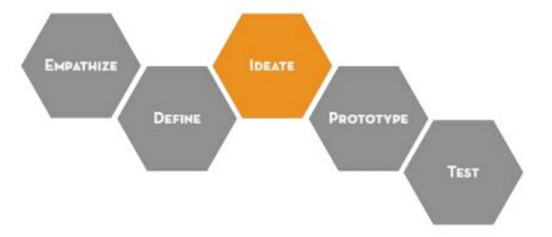
一、教育教学情境
2、“设计思维工作坊”单元的学理基础
Ideate（创想）是通过发散与收敛思维，系统性探索创新解决方案的过程，核心是突破限制、跨界融合、聚焦落地。
目标：通过结构化发散与收敛思维，将模糊的创新机会转化为可执行方案。
创新的本质：
在疯狂与可行之间找到最优解。
图片摘自网络（网址：https://www.zhihu.com/question/21481878）

Slide 37
一、教育教学情境
2、“设计思维工作坊”单元的学理基础
⑴ 思维准备阶段
原则：
  延迟评判（Defer Judgment）：禁止"这个不行"类否定
  追求数量：初期方案数量＞质量
  跨界联想：借鉴其他领域解决方案
工具包：
  SCAMPER技法（7种创新视角）：
替代（Substitute）、 合并（Combine）、适应（Adapt）、修改（Modify）、他用（Put to other uses）、消除（Eliminate）、重组（Rearrange）
  极端用户法：为儿童/老人/残障人士等特殊群体设计解决方案

Slide 38
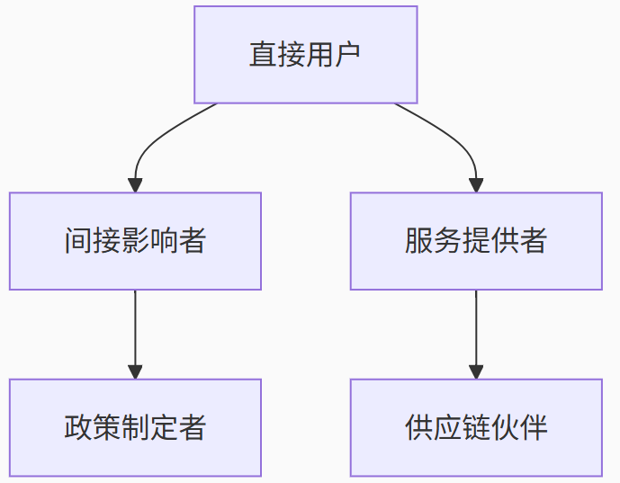
一、教育教学情境
2、“设计思维工作坊”单元的学理基础
⑵ 多维度创想框架：
维度：从三个层面拓展可能性
利益相关方地图（Stakeholder Mapping）：
技术可行性矩阵：
技术成熟度 | 高可行性 | 低可行性
现有 | 扫码开柜（二维码技术） | 声控识别（噪音环境限制）
新兴 | 保温格口（加热膜技术） | 无人机配送（政策限制）
成本效益九宫格：
用户价值高 | 用户价值中 | 用户价值低
低成本 → 优先实施 | 中度开发 | 暂缓
高成本 → 长期规划 | 需验证ROI | 淘汰
例：校园外卖柜项目需考虑：学生、保安、食堂商户、物业公司、食药监局

Slide 39
一、教育教学情境
2、“设计思维工作坊”单元的学理基础
⑶ 收敛与聚焦方法：
聚类分析：
  将相似方案归类（如所有"无接触取餐"方案合并）
  使用亲和图法（KJ法）整理便签
POINT评估法：
  P（Potential）：市场潜力
  O（Originality）：创新程度
  I（Implementation）：实施难度
  N（Need）：需求强度
  T（Time）：开发周期

Slide 40
一、教育教学情境
2、“设计思维工作坊”单元的学理基础
⑷ 创想阶段最终方案表述：
通过[具体技术/方法]，为[目标用户]解决[核心问题]，实现[量化价值]
案例：
通过“扫码+重力感应”技术，为高校学生提供30秒极速取餐服务，将错拿率降至0.5%以下。

Slide 41
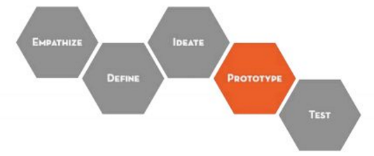
一、教育教学情境
2、“设计思维工作坊”单元的学理基础
Prototype（原型）是通过快速制作的产品简化模型，用于验证假设、暴露问题、收集反馈。
目标：通过低成本有形化验证，将抽象需求转化为可迭代的解决方案。
底层逻辑：快速失败（Fail Fast）
学习效率：1个粗糙原型带来的认知价值 > 100页需求文档；
微软研究发现：通过早期原型验证可减少50%后期修改成本；
斯坦福d.school统计：平均每个项目经历4.7次原型迭代。
经典案例：Airbnb早期用简陋的“气垫床+早餐”原型验证共享住宿需求。
图片摘自网络（网址：https://www.zhihu.com/question/21481878）

Slide 42
一、教育教学情境
2、“设计思维工作坊”单元的学理基础
⑴ 原型设计原则
核心价值：
  降低失败成本：用1%的投入发现80%的关键问题
  需求显性化：将"用户说"与"实际做"的差异可视化
MVP（Minimum Viable Product）保真度分级标准
MVP等级 | 核心特征 | 适用阶段 | 验证目标 | 教学案例 | 验收指标
纸原型 | 手绘/纸质材料快速呈现 | 概念初步验证 | 核心功能必要性 | 文化墙布局草图 工具架纸板模型 | 50%用户理解核心功能 收集≥3条改进建议
数字原型 | 数字化交互模拟 | 功能逻辑验证 | 操作路径合理性 | Figma制作APP流程 Miro协作白板设计 | 完成核心路径≥70% 系统可用性评分≥6.5/10
高保真原型 | 接近最终产品的可操作原型 | 用户体验验证 | 工程可行性 | 3D打印工具架 实验室AR安全指引Demo | 任务效率提升≥25% NPS推荐值≥8
最小可行产品 | 具备核心功能的可运行版本 | 市场可行性验证 | 完整用户体验 | 微信小程序实验预约系统 物联网设备监控终端 | 用户留存率≥40% 转化率≥15%

Slide 43
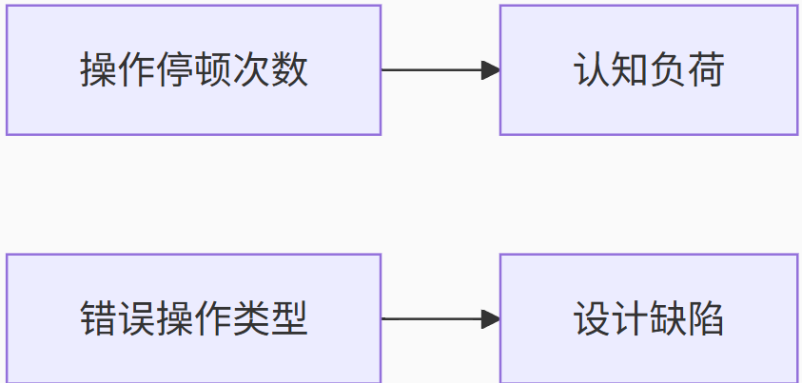
一、教育教学情境
2、“设计思维工作坊”单元的学理基础
⑵ 原型开发关键步骤
需求转化：
  将HMW问题（How Might We）转化为原型功能清单
  例： HMW："如何让老年人更安全地使用智能药盒？"
  → 原型功能：语音提醒+物理按键+紧急呼叫
反馈机制设计：
观察指标：
材料选择：
原型类型 | 适用场景 | 成本/时间
实体模型 | 硬件产品人机交互 | 中（1-3天）
数字原型 | 软件界面流程 | 低（2小时）
混合原型 | IoT产品体验验证 | 高（1周+）
提问清单：
  "哪个功能让您感到困惑？“
  "如果只能保留一个功能，您选择哪个？"

Slide 44
一、教育教学情境
2、“设计思维工作坊”单元的学理基础
⑶ 原型迭代路径
循环模型：
构建（Build） → 测试（Test） → 学习（Learn）
↑________________ _____________↓
案例：智能手环原型演进
  V1.0：橡皮筋+贴纸（验证佩戴舒适度）
  V2.0：3D打印外壳+手机模拟屏（验证交互逻辑）
  V3.0：PCB板原型（验证心率监测精度）

Slide 45
一、教育教学情境
2、“设计思维工作坊”单元的学理基础
⑷ 原型评估体系
三维度验证标准：
用户价值：
  可用性测试完成率
  净推荐值（NPS）变化
技术可行性：
  关键性能参数达标率（如响应速度）
  故障模式分析（FMEA）
商业潜力：
  付费意愿测试转化率
  用户留存模拟曲线
决策阈值：
当原型同时满足：
  关键任务完成率≥85%
  用户主动使用意愿≥70%
  技术风险可控
  即可进入量产开发

Slide 46
一、教育教学情境
2、“设计思维工作坊”单元的学理基础
⑸ 原型设计检查清单
  是否聚焦验证最关键假设？
  能否在24小时内完成制作？
  是否预留了用户行为观测点？
  是否有明确的通过/失败标准？
经典案例——Dyson吸尘器开发：
原型数量：5,127个手工原型
关键迭代：
  第372个原型：发现双气旋分离原理
  第2,865个原型：解决密封性问题
方法论启示：
"真正的创新不在于第一个原型，而在于最后一个原型与第一个之间的差距。"
——James Dyson
原型方法论将"失败"转化为有价值的学习机会，完美诠释了IDEO的设计哲学：
"如果第一个原型没让你感到尴尬，说明你做得太晚了。"
反例：某团队花3个月开发"完美" demo，上线后发现用户根本不需要该功能 → 这就是"做得太晚"的代价。

Slide 47
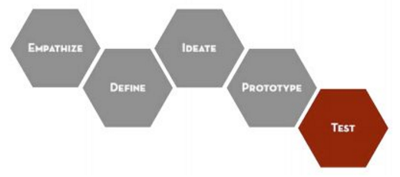
一、教育教学情境
2、“设计思维工作坊”单元的学理基础
Test（测试，测试产品原型）是通过用户与原型互动，验证设计假设并驱动迭代的关键过程，其核心是：验证价值、暴露缺陷、决策依据（决定「优化」或「推翻」当前方案）。
目标：通过结构化测试将用户反馈转化为设计洞见，驱动产品进化。
诺曼（Don Norman）说："你不是用户。唯一能揭示真相的，是用户与原型互动的真实数据。"
测试的本质：
用最低成本换取最高价值的设计认知。
图片摘自网络（网址：https://www.zhihu.com/question/21481878）

Slide 48
一、教育教学情境
2、“设计思维工作坊”单元的学理基础
⑴ 测试设计原则
核心价值：
需求验证：检验原型是否匹配真实用户需求（VOC）
认知纠偏：发现"设计师假设"与"用户行为"的差异
三级验证体系：
测试层级 | 验证重点 | 方法 | 输出指标
功能 | 核心流程完整性 | 任务完成法 | 关键操作成功率
体验 | 交互舒适度 | 眼动追踪+情绪分析 | 停顿次数/负面情绪峰值
价值 | 用户付费意愿 | 虚拟交易测试 | 转化率/NPS值

Slide 49
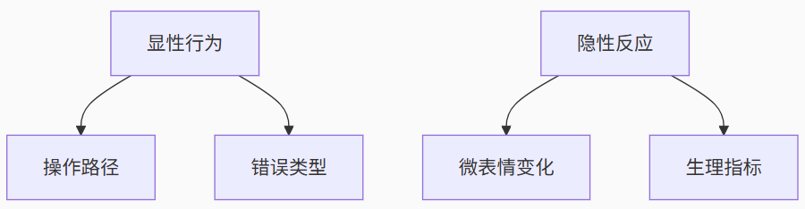
一、教育教学情境
2、“设计思维工作坊”单元的学理基础
⑵ 测试实施关键步骤
场景还原：
  构建真实使用环境（如测试老年手机需模拟弱光环境）
  提供最小化说明（观察用户自主探索行为）
提问策略：
  非引导式提问："您刚才为什么在这里犹豫？"
  对比提问："与您常用的方式比，这个设计如何？"
观测维度：

Slide 50
一、教育教学情境
2、“设计思维工作坊”单元的学理基础
⑶ 反馈转化模型
数据→洞见→行动
问题分级：
决策树示例：
严重等级 | 判定标准 | 处理方式
P0 | 导致任务失败 | 立即重新设计
P1 | 需绕路但能完成 | 下版本优化
P2 | 不影响功能的体验瑕疵 | 长期改进清单
用户多次误触A按钮 → 是设计问题还是认知习惯？
→ 若其他产品也需学习期 → 保留但增加引导
→ 若唯独本产品出现 → 重构交互逻辑。

Slide 51
一、教育教学情境
2、“设计思维工作坊”单元的学理基础
⑷ 测试阶段检查清单
  是否测试了最冒险的设计假设？
  是否包含至少3类极端用户？
  是否有量化+质性数据交叉验证？
  是否明确"推翻重来"的触发条件？
经典案例——Zoom视频测试迭代：
  P0级发现：用户因"找不到静音按钮"频繁中断会议
  解决方案：将静音按钮从二级菜单提到主界面
  效果：操作耗时减少70%，成为核心竞争力之一

Slide 52
一、教育教学情境
2、“设计思维工作坊”单元的学理基础
视觉化思考是一种通过图像、符号、图表等视觉元素来组织和表达信息的认知方式，其核心是：
  信息降维：将复杂概念转化为可直观理解的视觉形式
  思维外显：通过绘制过程梳理逻辑关系
  创意激发：利用视觉联想突破线性思维限制
视觉化思考的本质是“用眼睛思考，用手理解”的认知方法论。
神经科学依据
  图像记忆优势：大脑处理图像速度比文字快6万倍（MIT研究）
  双编码理论：文字+图像信息记忆留存率达65%（纯文字仅10%）
  视觉皮层激活：绘图时前额叶与视觉皮层协同工作，提升创造力
信息设计先驱Richard Saul Wurman说：
"理解始于可视化。如果你不能简单地画出来，说明你还没有真正理解它。"

Slide 53
一、教育教学情境
2、“设计思维工作坊”单元的学理基础
视觉化思考工具矩阵：
视觉化思考典型案例：
工具类型 | 典型场景 | 代表方法
结构可视化 | 系统分析 | 思维导图/流程图
数据可视化 | 商业决策 | 热力图/桑基图
空间可视化 | 产品设计 | 三维建模/服务蓝图
时间可视化 | 项目管理 | 甘特图/时间轴
隐喻可视化 | 概念传播 | 信息图/漫画分镜
商业决策：亚马逊"6页备忘录"
方法：
  禁止PPT，要求用结构化图文备忘录呈现提案
  包含：数据图表/用户旅程图/系统架构图
  价值：
  减少70%无效会议时间
  关键决策效率提升3倍

Slide 54

一、教育教学情境
2、“设计思维工作坊”单元的学理基础
社会化思考是一种超越个体视角的认知模式，通过解构社会系统运行规律，将个体需求置于群体互动、文化语境和社会结构中进行分析，最终形成具有社会适应性的解决方案。其本质是"从社会生态系统中发现真实问题"的思维范式
典型案例： Embrace婴儿保温袋
问题：发展中国家早产儿因缺乏恒温箱死亡
  共情：走访尼泊尔农村，发现电力和运输限制
  方案：无需用电的相变材料保温袋（成本仅200美元）
  成果：拯救超30万婴儿生命
图片摘自网络（网址：https://www.zhihu.com/question/21481878）

Slide 55
一、教育教学情境
2、“设计思维工作坊”单元的学理基础
溺水：无人看管的"黄金4分钟"
案例：美国佛罗里达州，2岁男孩在家庭泳池溺水，家长以为孩子在房间睡觉；
危险时刻：家长接电话/查看手机的短暂分心
数据：全球每年约23.6万儿童溺水死亡（WHO），87%的溺水事件发生在成人监护范围内
社会化思考：
设计"泳池AI监护系统"（如以色列Sightbit），用摄像头识别溺水动作并报警
推动"无水看护"社区规范（如泳池边禁止使用手机）
误食：隐藏的居家毒物
案例：中国上海，3岁女孩误食祖母的降压药，导致肾衰竭
危险时刻：药品存放在儿童可触及的床头柜
数据：美国毒物控制中心每年处理200万例儿童中毒事件，90%发生在家庭环境中
社会化思考：
推广"儿童安全药瓶"（需同时按压+旋转才能开启）
建立"药品回收日"社区制度（日本每月定点回收闲置药品）

Slide 56
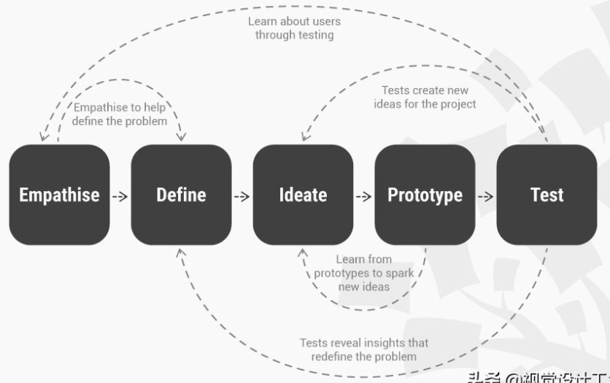
一、教育教学情境
2、“设计思维工作坊”单元的学理基础

Slide 57
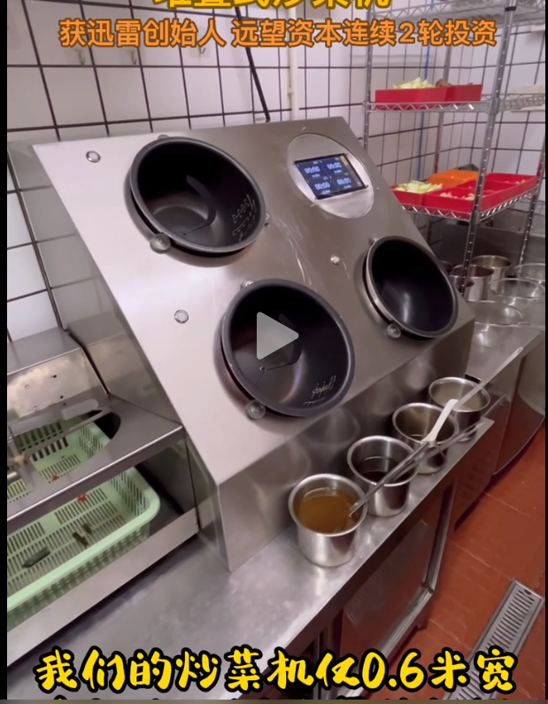
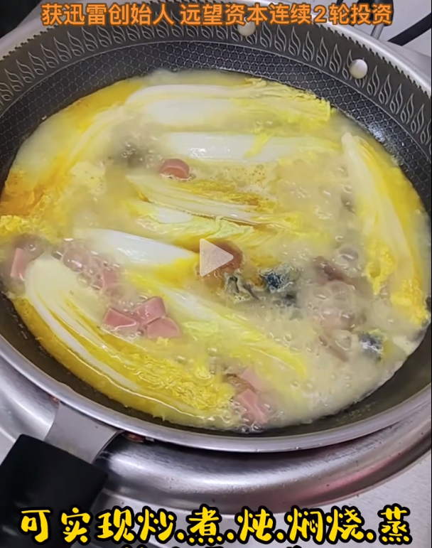
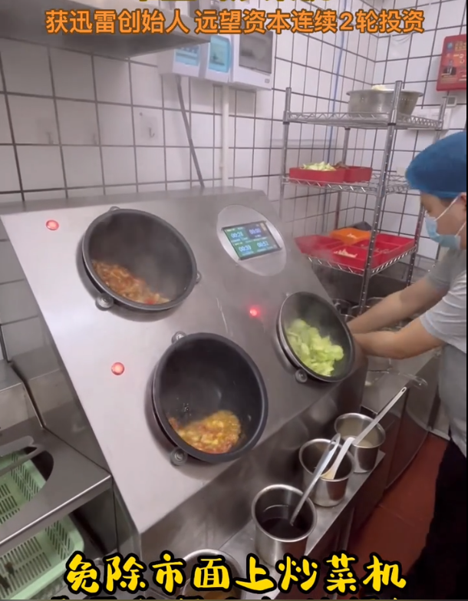
一、教育教学情境
2、“设计思维工作坊”单元的学理基础
炒菜机器人推广案例：用户付费的需求才是真需求！

Slide 58
一、教育教学情境
2、“设计思维工作坊”单元的学理基础
创新设计思维是一种以最终用户为中心，融合现状分析与未来愿景的系统性创新方法。其核心在于：
双重视角探索：
  问题驱动：从现有痛点出发，识别显性需求
  愿景驱动：超越现状，挖掘用户潜意识渴望
认知模式融合：
  逻辑分析（数据/流程） + 直觉洞察（情感/隐喻）
工具化创新：
  通过结构化方法（如场景原型、未来回溯）将抽象需求转化为可落地的解决方案
典型案例
苹果AirPods：从"去掉线缆"到"无感交互"
传统思维：优化有线耳机音质与佩戴舒适度
创新设计思维应用：
未来愿景："听觉应该像呼吸一样自然"
关键突破：
  抛弃"耳机作为设备"概念，重构为"身体延伸"
  通过加速度计实现双击操控（直觉交互）
  成果：开创真无线耳机品类，市占率超35%

Slide 59
一、教育教学情境
2、“设计思维工作坊”单元的学理基础
创新行动力：产生想法并将想法付诸行动的能力。它结合了创造力、独创性、主动性、创意生成、设计思维、适应能力和反思能力，并具有问题识别、问题解决、创新、表达、沟通和实际行动的能力。
创新行动力教育：培养学生形成想法的能力，以及使想法成为现实的行为、品质和技能的过程。它不仅包括获取知识本身，并且培养广泛的情感、智力、社会、文化和实践的行为、品质和技能。
文字摘自高等教育质量保证机构．英国高等教育机构创新行动力及创业精神教育指南(http://www.qaa.ac.uk/publications/information-and-guidance/publication?PubID=70)。

Slide 60
一、教育教学情境
2、“设计思维工作坊”单元的学理基础
创新行动力行为可以包括：采取主动、使事情发生、反思、沟通、围绕中心想法进行调整的适应性、讲故事、承担责任、人际交往、个人效能和风险管理。
创新行动力品质包括：思想开明、主动性、好奇心、自我效能、灵活性、适应性、有决心和坚韧性。
创新行动力技能包括：直觉决策、机会识别、有创造力地解决问题、创新、战略思维、设计思维、谈判、沟通、影响力、领导力、以及财务、商业和数字能力。
文字摘自高等教育质量保证机构．英国高等教育机构创新行动力及创业精神教育指南(http://www.qaa.ac.uk/publications/information-and-guidance/publication?PubID=70)。

Slide 61
一、教育教学情境
2、“设计思维工作坊”单元的学理基础
创业：面对机会和想法有所行动，并将这样的行动转化为对他人的价值（将想法付诸能为自己和他人带来价值的行动。创业是广义的概念，不仅包括自主创业和开办公司，而且包括企业内部岗位创业、社会创业、绿色创业和数字创业等多种类型的创业形式）。
创业能力：利用机会和想法为他人创造价值的能力。创造的价值可以是社会的，文化的，或者经济的。
创业精神教育：创新行动力的行为、品质和技能在创造文化、社会或经济价值过程中的应用。
文字摘自高等教育质量保证机构．英国高等教育机构创新行动力及创业精神教育指南(http://www.qaa.ac.uk/publications/information-and-guidance/publication?PubID=70)。
Notes:
将想法付诸能为自己和他人带来价值的行动

Slide 62
二、教育教学目标
1、课程单元教师教育教学目的：期望与愿景
知识维度：帮助学生构建设计思维的初级认知框架——描述设计思维的定义、核心特征（用户导向、迭代循环、跨学科协作）及斯坦福d.school五阶段模型；识别用户访谈设计、同理心地图、HMW提问法等用户洞察与需求定义工具的核心流程与适用场景；复述欧盟创业能力框架的3类领域与15种具体能力。
能力维度：培养学生运用创新方法解决实际问题的能力——遵循设计思维五阶段完成从用户洞察到方案验证的完整流程；应用HMW提问法将用户痛点转化为创新机会，使用“疯狂8分钟”等创意激发方法完成方案构思；制作基于用户需求的低保真原型并实施用户测试；应用欧盟《创业能力框架》评估自身创业能力等级；将设计思维方法迁移至创客竞赛选题场景，完成《创客竞赛选题设计报告》。

Slide 63
二、教育教学目标
1、课程单元教师教育教学目的：期望与愿景
素养维度：形成“用户中心、迭代试错”的创新思维习惯——即能够使用创新思维的相关术语描述创新问题、通过用户洞察的方式分析创新机会、运用设计思维的方法和工具解决创新挑战；认同“创新不是天才的灵感闪现，而是有方法可循的系统化过程”这一核心理念。

Slide 64
二、教育教学目标
2、课程单元学生学习目标：可观测、可量化
课程结束后，学生能：
1. 描述创新创业教育核心概念：创意、创新行动力、创业精神、设计思维，以及设计思维的核心特征（用户导向、迭代循环、跨学科协作）与五阶段模型
2. 结合个人经历审辨创新创业教育的价值；应用欧盟《创业能力框架》评估自身创业能力等级并撰写自评报告
3. 阐述斯坦福大学设计思维的理念及五阶段步骤（共情—定义—构思—原型—测试），说明各阶段的核心目标与典型工具
4. 运用设计思维方法完成用户深度洞察（含用户访谈、观察法、体验地图），从调研数据中提炼核心需求并形成HMW提问

Slide 65
二、教育教学目标
2、课程单元学生学习目标：可观测、可量化
课程结束后，学生能：
5. 运用“疯狂8分钟”等创意激发方法完成方案构思，依据可行性、有效性、创新性标准筛选方案；制作体现核心功能且可测试的低保真原型（含可交互部件与使用场景标注）；实施组内自测与跨组互测，基于真实用户反馈完成方案的迭代优化
6. 依据三维标准判断同理心地图的移情质量，依据可行性、有效性、创新性标准评价方案构思质量；反思原型对核心需求的回应程度、迭代方案对测试反馈的吸纳有效性
7. 将设计思维方法迁移至创客竞赛选题场景，完成《创客竞赛选题设计报告》（含用户洞察记录、HMW提问与选题定义、方案构思与筛选、MVP验证规划、设计思维应用反思）

Slide 66
三、教育教学评价
1、教育教学评价方案
“设计思维工作坊”单元评价方案
评价维度 | 权重 | 评价内容与方式 | 评价依据/工具
初级认知任务学习成果 | 20% | 内容：个体完成《初级认知任务》，考查对创新创业核心概念、设计思维定义与核心特征、五阶段模型、用户洞察与需求定义方法等核心内容的认知与理解 方式：教师评分（依据标准答案及分值，含AI协作反思的过程性评价） | 《“设计思维工作坊”单元的初级认知任务》解答文档
课堂学习成果 | 40% | 内容：各学习小组（6人）完整体验设计思维五阶段工作流程，产出《设计思维实践档案袋》，含用户访谈记录、热力图、痛点地图、HMW提问、方案草图、筛选记录、低保真原型、测试反馈与迭代方案，并经跨组互测与教师压力测试验证 方式：依据表3.2“设计思维实践档案袋”课堂成果评价量表评分 | 《设计思维实践档案袋》课堂成果评价量表
课后选题设计成果 | 40% | 内容：各参赛小组（3人）将设计思维迁移至创客竞赛选题场景，产出《创客竞赛选题设计报告》，含用户洞察记录、HMW提问与选题定义、方案构思与筛选、MVP验证规划、设计思维应用反思 方式：依据表3.3“《创客竞赛选题设计报告》评价量表”教师评分 | 《创客竞赛选题设计报告》评价量表

Slide 67
三、教育教学评价
2、教育教学评价量表
“设计思维实践档案袋”课堂成果评价量表（课堂教学活动二）
维度 | 典范（90-100） | 合格（70-89） | 有待改善（<70）
用户洞察质量（20%） | A1访谈记录完整，每条记录包含受访者身份、痛点情境、具体描述（原话优先）三要素 | B1访谈记录基本完整，但部分记录缺少关键要素 | C1访谈记录缺失较多或记录过于简略，无法追溯数据来源
 | A2热力图标注清晰，颜色区分合理，能直观反映遗忘物品的位置分布 | B2热力图有标注但颜色区分不够清晰或分布判断不够准确 | C2热力图标注混乱或未完成
 | A3核心洞察从热力图和访谈数据中归纳而来，能追溯到具体信息源，非凭空臆断 | B3核心洞察与数据有部分关联，但归纳逻辑不够严密 | C3核心洞察脱离访谈数据，为设计者主观先验判断
需求定义准确性（15%） | A4痛点地图归类合理，四个维度均有覆盖，归类结果有明确的访谈数据支撑 | B4痛点地图归类基本合理，但有部分痛点归类不够准确或缺少数据支撑 | C4痛点地图归类混乱（四个维度分布严重失衡或归类逻辑错误），或无数据支撑
 | A5 HMW提问格式规范（“我们如何帮助……在……情境下……”），提问开放且聚焦用户需求 | B5 HMW提问格式基本规范，但部分提问有预设方案倾向或不够开放 | C5 HMW提问格式不规范（缺少用户或情境要素），或为封闭式提问
 | A6用户需求陈述以用户为中心，表述清晰，能直接指导后续构思 | B6需求陈述基本清晰，但偏设计者视角或表述不够具体 | C6需求陈述为“我们认为用户需要……”而非用户视角

Slide 68
三、教育教学评价
2、教育教学评价量表
续“设计思维实践档案袋”课堂成果评价量表（课堂教学活动二）
维度 | 典范（90-100） | 合格（70-89） | 有待改善（<70）
方案创意与筛选 （10%） | A7每位成员完成8格草图，合计不少于48个方案构想，草图能够表达核心思路 | B7每位成员完成6-8格草图，大部分草图能够表达核心思路 | C7草图数量不足（人均<6格）或草图过于简略无法判断思路
 | A8方案筛选基于可行性、有效性、创新性三个标准，投票记录完整，筛选结果有据可查 | B8方案筛选基于三个标准但部分标准分析较浅，投票记录基本完整 | C8筛选标准不全或未进行正式投票
原型完成度与可测试性（20%） | A9原型体现核心功能，结构完整，可在无解释的情况下被用户理解和使用 | B9原型体现核心功能，但部分细节需口头解释方可理解 | C9原型未体现核心功能或过于简陋无法测试
 | A10包含至少1个可交互部件，交互方式与用户需求直接相关 | B10包含可交互部件，但与用户需求的关联不够直接 | C10无可交互部件或交互方式与方案无关
 | A11原型上清晰标注使用场景和操作说明 | B11使用场景标注存在但不完整或不够清晰 | C11未标注使用场景

Slide 69
三、教育教学评价
2、教育教学评价量表
续“设计思维实践档案袋”课堂成果评价量表（课堂教学活动二）
维度 | 典范（90-100） | 合格（70-89） | 有待改善（<70）
测试与迭代质量（20%） | A12完成组内自测、跨组互测两轮测试，三轮测试均有记录可追溯 | B12完成两轮测试但记录不够完整 | C12测试记录缺失或未完成跨组互测
 | A13迭代方案基于真实测试反馈，每条修改均能对应具体反馈来源 | B13迭代方案部分基于测试反馈，但修改与反馈的对应关系不够清晰 | C13迭代方案为凭空修改，未体现测试反馈
 | A14“保留/修改/新增”三类修改项均具体、可执行，体现深度反思 | B14修改项填写基本完整，但部分修改缺乏具体措施 | C14修改项填写笼统或缺失
团队协作与档案完整性（15%） | A15 RACI矩阵填写完整，各阶段分工明确，A/R角色配置合理 | B15 RACI矩阵基本完整，但部分任务分工不够清晰 | C15 RACI矩阵缺失或分工混乱
 | A16简化版协作契约含沟通方式、决策规则、任务执行、冲突处理、违规处理五项要件 | B16协作契约涵盖主要要件，但部分条款（如冲突处理）细则不够完善 | C16未制定协作契约或契约无法指导实际协作

Slide 70
三、教育教学评价
2、教育教学评价量表
《创客竞赛选题设计报告》评价量表（课后教学活动一）
维度 | 典范（90-100） | 合格（70-89） | 有待改善（<70）
用户洞察深度（25%） | A1完成3位及以上目标用户的深度洞察，洞察方式合理（访谈/观察/沉浸式体验） | B1完成2-3位用户洞察，洞察方式基本合理 | C1用户洞察数量不足（<3位）或洞察方式单一、深度不足
 | A2每位用户的记录均包含身份、情境、关键发现、对选题的启发四项要素，关键发现包含用户原话或可观察行为 | B2记录包含主要要素，但部分要素（如“对选题的启发”） | C2记录要素缺失（如缺少情境描述或关键发现模糊），多为笼统概括而非具体事实
 | A3共情总结精准提炼了“未被满足的需求”“核心痛点”“意外发现”三个维度，洞察之间有明确的逻辑关联 | B3共情总结覆盖三个维度，但各维度分析不够深入或逻辑关联不够紧密 | C3共情总结仅为用户观点的重复罗列，未形成有指导价值的洞察结论
HMW提问与选题定义 （25%） | A4每位成员独立提出至少2个HMW问题，问题格式规范（“我们如何帮助……在……情境下……”），表述清晰 | B4问题格式基本规范，部分问题表述不够精准或有预设方案倾向 | C4问题格式不规范（缺少用户/情境要素），或为封闭式问题而非开放探索方向
 | A5投票筛选过程有明确的选择理由，理由与该HMW问题的可行性、有效性、创新性相关 | B5有选择理由但分析较简略 | C5无选择理由或理由与问题本身脱节

Slide 71
三、教育教学评价
2、教育教学评价量表
续《创客竞赛选题设计报告》评价量表（课后教学活动一）
维度 | 典范（90-100） | 合格（70-89） | 有待改善（<70）
HMW提问与选题定 25% | A6选题定义完整（名称、用户、场景、价值主张四要素齐全），名称与“AI+OPC”主题相关，价值主张表述精准 | B6选题定义四要素齐全，但个别要素（如名称与主题关联）不够紧密 | C6选题定义缺失关键要素（如无用户或无场景），价值主张表述笼统
方案构思与筛选 （20%） | A7每位成员提出至少3个方案构想，合计不少于9个，每个方案包含核心思路与回应的用户需求 | B7每位成员提出2-3个方案构想，核心思路基本清晰但部分方案缺少用户需求对应 | C7方案构想数量不足（<6个），或方案描述过于简略无法判断其思路
 | A8筛选投票覆盖用户价值、技术可行性（原型层面）、创新性、AI赋能度四个标准，综合得票记录完整 | B8筛选投票覆盖四个标准，但部分标准分析较浅 | C8筛选标准不全（缺少1个及以上维度），或得票记录缺失
 | A9入选的2-3个方案在四个标准上均有较均衡的表现，且方案之间具有实质性差异 | B9入选方案在部分标准上表现较好，但方案之间区分度不够 | C9入选方案高度相似，或方案在核心标准（如用户价值、AI赋能度）上明显不足
MVP规划质量 （15%） | A10为每个入选方案提炼了完整的三要素核心假设（假设内容、验证方式、成功/失败标准） | B10核心假设提炼基本完整，但部分要素（如成功标准）不够量化 | C10核心假设提炼不完整（如无验证方式或无判断标准）

Slide 72
三、教育教学评价
2、教育教学评价量表
续《创客竞赛选题设计报告》评价量表（课后教学活动一）
维度 | 典范（90-100） | 合格（70-89） | 有待改善（<70）
MVP规划质量 （15%） | A11 MVP规划完整（形态、目标、测试对象、场景、成功标准、时间与资源六项齐全），形态选择合理，成功标准量化明确 | B11 MVP规划包含主要要素，但部分要素（如测试场景描述、时间计划）不够具体 | C11 MVP规划要素缺失较多（≥2项），成功标准模糊或无法验证
 | A12 MVP形态选择能够用最低成本验证核心假设，充分体现了设计思维“快速试错”的理念 | B12 MVP形态基本能够验证核心假设，但成本或复杂度仍有优化空间 | C12 MVP形态过度设计（接近完整产品）或无法验证核心假设
评审标准对应 （10%） | A13五个评审维度均有具体、有针对性的潜力分析，分析与选题特征匹配度高 | B13五个维度均有分析，但部分维度分析较为模板化或与选题特征关联度不够 | C13维度分析缺失（<3个维度），或分析内容与选题脱节
 | A14分析能体现对评审标准权重（创造性10%/实用性40%/安全性20%/深度性15%/规范性15%）的理解 | B14提及权重但未充分体现各维度分析深度差异 | C14完全未涉及评审标准权重
 | A15能清晰说明选题在实用性（权重最高）维度上的用户覆盖广度与需求刚需强度 | B15提及实用性但论证不够充分 | C15未涉及实用性论证

Slide 73
三、教育教学评价
2、教育教学评价量表
续《创客竞赛选题设计报告》评价量表（课后教学活动一）
维度 | 典范（90-100） | 合格（70-89） | 有待改善（<70）
反思质量 （5%） | A16三个反思问题均有具体、深入的回答，每个回答均包含具体的事例或证据支撑 | B16三个问题均有回答，但部分回答较为泛泛或缺乏具体事例 | C16反思问题回答缺失（≥1个），或回答笼统空洞
 | A17能清晰对比课堂演练与竞赛实战的差异，并说明设计思维方法在不同情境下的调适策略 | B17提及差异但未深入分析调适策略 | C17未涉及对比分析或调适策略

Slide 74
四、教育教学活动
1、教学活动及时间规划
反馈课后学习活动优秀学习反思成果：5分钟
解读单元课程设计的情境、目的、目标、评价与活动：20分钟
分享课前学习活动优秀学习成果：5分钟
展示与讲评用户洞察与需求定义成果：30分钟；
体验设计思维——物品遗留问题解决方案的设计与验证：150分钟；
解读“设计思维工作坊”单元课后学习任务：5分钟。
解读“创新方法工作坊”单元课前教学活动：5分钟。

Slide 75
四、教育教学活动
2、教学活动重点与难点
教学活动重点：
教学活动难点：
设计思维五阶段模型的认知与应用
用户同理心的具象化与需求定义
创新方法工具的差异化应用
原型驱动的快速验证
创新能力的自我评估与反思
从“同情”到“同理”的思维跃迁
从“问题模糊”到“机会明确”的定义转化
从“概念方案”到“可验证原型”的落地转化

Slide 76
五、教育教学组织
1、分享课前学习活动优秀学习成果
核心需求转化为HMW提问——刘悠航
用户核心需求 | HMW提问 | 转化逻辑说明
① 用户需要在初次使用时快速理解教室编号规律和四栋楼之间的空间关系 | 我们如何让初次使用者在进入东九楼的一分钟内，直观了解“字母代表哪栋、数字代表几层、01室在楼栋的哪一端”？ | 将“快速理解”转化为“一分钟内”的可操作标准；聚焦“直观了解”，暗示可通过图示、二维码扫码或地面导引等方式实现，不预设具体方案。
② 用户需要在课间短时间内高效地从一栋楼前往另一栋楼的指定教室 | 我们如何让使用者在课间10分钟内，从任意楼栋的任意教室，以最短路径抵达另一楼栋的目标教室？ | 将“课间短时间”具体化为“10分钟”；“最短路径”明确了效率目标，同时开放了多种可能性（如增设连廊、优化楼梯指引、推送实时路径等）。
③ 用户需要在迷路或不确定方向时获得即时、易见的指引信息 | 我们如何让使用者在走廊、楼梯转角或连廊入口处，无需停下脚步即可获得下一个方向提示？ | 将“即时、易见”转化为“无需停下脚步”的行为描述，暗示指引应处于视线水平或地面，且信息密度足够；避免直接写“增加指示牌”，保持开放。

Slide 77
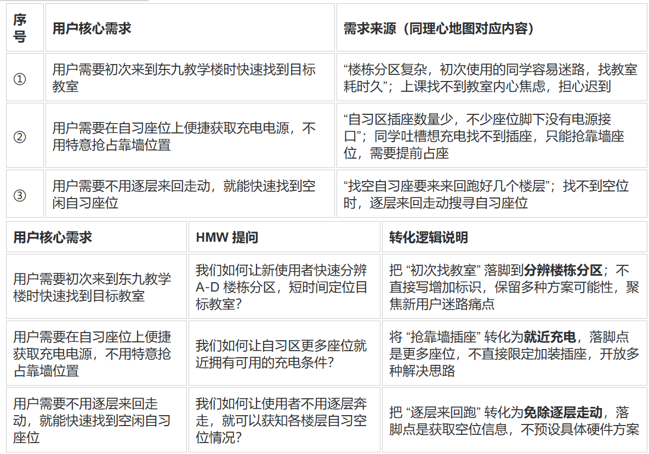
五、教育教学组织
1、分享课前学习活动优秀学习成果
基于同理心地图的洞察，提炼3个用户核心需求，将其转化为3个HMW提问。要求：需求表述以用户为中心（如“用户需要……”），HMW提问格式规范（“我们如何让……？”）。——赵伯兴

Slide 78
五、教育教学组织
1、分享课前学习活动优秀学习成果
用一段文字（不超过200字）说明：一个创意要变成具有社会价值的产品或服务，需要依次调动哪些概念？——张一帆
一个创意转化为有社会价值的成果，需依次调动四层能力：先以创意锚定问题与构想起点，再用设计思维聚焦用户需求、打磨落地方案，通过创新行动力推动想法落地执行，最终以创业精神整合资源、实现可持续价值。
例如如果要开发校园闲置书籍共享驿站：最初源于 “教材闲置浪费” 的创意；用设计思维调研同学借阅需求、设计驿站原型；靠创新行动力完成场地申请与运营落地；最终以创业精神对接公益捐书渠道，实现资源循环的社会价值。

Slide 79
五、教育教学组织
1、分享课前学习活动优秀学习成果
误区辨析：设计思维就是头脑风暴，核心是"想出好点子"。——胡紫晨
判断：错误。
理由：头脑风暴只是设计思维五阶段中"构思"阶段的一种工具，而非全部。设计思维的核心是"以用户为中心的系统性问题解决流程"——从共情理解用户，到定义问题，再到构思、原型和测试。若只关注"想出好点子"而忽略用户调研和快速验证，很容易陷入"自嗨式设计"，即设计师认为很棒但用户毫无兴趣的方案。

Slide 80
五、教育教学组织
2、展示与讲评用户洞察与需求定义成果
教学活动名称：用户洞察与需求定义成果展示与讲评
教学活动目的：帮助学生建立对同理心地图三维评价标准的集体判断，并形成用户洞察与需求定义中“数据→洞察”的归纳逻辑。
教学活动目标：产出经集体审视与优化后的1号图纸同理心地图；全班形成对同理心地图三维评价标准的共识。
教学活动描述（27分钟）：
第一阶段：小组遴选与共同绘制（12分钟）
步骤一：小组内成果展示与遴选（6分钟）
每位成员依次展示自己在任务4⑵中绘制的同理心地图（A4纸版本，约1分钟/人），简要说明：访谈对象是谁、核心洞察是什么。

Slide 81
五、教育教学组织
2、展示与讲评用户洞察与需求定义成果
全体成员依据以下三个标准进行投票遴选：① 信息完整性——六维度是否均有≥2项具体内容；② 逻辑连贯性——各维度信息之间是否形成内在关联；③ 洞察质量——核心洞察是否从地图中“长出来”。得票最高的一份地图即为本组代表作品。
步骤二：小组共同绘制同理心地图（6分钟）
以本组遴选出的最优地图为蓝本，全体成员共同参与，将其绘制到1号图纸上。绘制过程中，成员依据各自访谈所获数据进行集体审视与优化：① 信息补充——若发现蓝本地图存在维度信息不充分之处，结合其他成员的访谈记录或集体经验进行补充完善；② 逻辑检验——验证各维度信息之间的因果关联是否成立，是否存在逻辑跳跃；③ 洞察打磨——审视核心洞察的精准度，确保其真正从地图各维度信息的交叉汇聚中归纳而来。绘制完成后，地图须经全体成员口头确认“无异议”，由两名成员张贴至教室指定墙面区域。
第二阶段：地图参观与投票推荐（15分钟）
步骤一：地图参观与投票推荐（5分钟）
全体学生自由参观所有张贴的同理心地图。参观过程中，每人持有一张推荐贴纸（或印章），将其贴在自己认为信息最完整、洞察最扎实的那张地图上（不得投给自己所在小组）。若认为本组地图最优，可弃权不投。

Slide 82
五、教育教学组织
2、展示与讲评用户洞察与需求定义成果
推荐依据：① 六维度信息是否充实且基于真实访谈；② 各维度之间是否形成内在逻辑关联；③ 核心洞察是否真正从地图中“长出来”。
步骤二：小组分享与教师讲评（10分钟）
教师依据得票情况，从得票最高的地图中依次确认1-2组进行分享与讲评。
被选中小组选派1名代表，结合1号图纸进行3分钟分享，重点说明：① 访谈对象的基本情况（受访者身份、访谈场景）；② 从访谈记录到六维度信息的归纳过程；③ 核心洞察是如何从地图中“长出来”的。
每组分享后，教师进行2分钟讲评，聚焦三个维度：
讲评维度 | 核心问题 | 优秀表现 | 常见问题
信息完整性 | 六维度信息是否充实？是否基于真实访谈？ | 每个维度≥2项具体内容，内容源自受访者原话或可观察行为 | 部分维度空白或仅1项；内容为设计者主观臆测而非访谈数据
逻辑连贯性 | 各维度之间是否形成内在关联？ | “所见/所听”与“所想所感”之间有清晰的因果关系链条 | 六维度信息相互孤立，无法还原出完整的使用者体验流程
洞察质量 | 核心洞察是否从地图中“长出来”？ | 洞察能追溯到具体维度中的具体信息，是数据的交叉汇聚 | 洞察为脱离地图的先验判断

Slide 83
五、教育教学组织
2、展示与讲评用户洞察与需求定义成果
教学活动重点：同理心地图三维评价标准（信息完整性、逻辑连贯性、洞察质量）的建立；六维度信息向核心洞察的归纳转化能力；基于评价标准的地图质量判断与同伴推荐实践。
教学活动难点：学生将六维度信息汇聚为一条核心洞察的归纳能力；学生对六维度之间逻辑关联的识别与判断；学生基于客观标准而非人际关系进行投票推荐的判断力。

Slide 84
五、教育教学组织
3、体验设计思维——解决方案的设计与验证
教学活动名称：设计思维实践——物品遗留问题解决方案的设计与验证
教学活动目的：各组在150分钟的限制性协作中，完整体验设计思维五阶段的工作流程，产出涵盖共情→定义→构思→原型→测试各阶段输入输出关系的流程记录；在阶段切换中应用团队合作工作坊的协作工具进行分工与决策，建立“快速试错、基于反馈迭代”的工程实践工作模式。
教学活动目标：各组产出《设计思维实践档案袋》，该档案袋包含设计思维五阶段各阶段的过程记录与核心交付物（共情阶段：访谈记录与热力图；定义阶段：痛点地图与HMW提问；构思阶段：草图与方案筛选记录；原型阶段：低保真原型与分工记录；测试阶段：测试反馈与迭代方案），并经跨组互测与教师压力测试验证，形成至少1轮基于真实用户反馈的方案迭代成果。

Slide 85
五、教育教学组织
3、体验设计思维——解决方案的设计与验证
教学活动描述（150分钟）：本活动以学习小组（6人）为单位，由“团队合作工作坊”单元已建立的6人学习小组协作完成，要求应用该单元产出的RACI矩阵与协作契约（简化版），完整体验设计思维五阶段。各阶段由不同成员担任轮值负责人，具体分工在各阶段开始前由小组协商确定，确保每位成员在不同阶段承担差异化角色。各阶段成果由轮值负责人整理归档，形成完整的过程性记录。
第一阶段：共情——用户访谈与痛点挖掘（22分钟）
共情（Empathize）是设计思维的起点，其目标不是“收集数据”，而是深入理解用户在特定情境中的真实体验——包括他们的行为、感受、需求和未被言说的困扰。设计思维区别于传统问题解决范式的核心正在于此：不从“我认为问题是什么”出发，而从“用户经历了什么”出发。
共情的关键不是问“你对XX有什么看法”，而是观察和倾听“你经历了什么”“当时你是怎么做的”“那让你有什么感受”。真正有价值的洞察，往往藏在用户觉得“理所当然”的细节里——那些他们不会主动说、但一旦被问及就会滔滔不绝的事情。

Slide 86
五、教育教学组织
3、体验设计思维——解决方案的设计与验证
1. 情境导入（3分钟）
大学教室、图书馆、实验室、自习室中，学生课后遗忘物品是普遍现象。据统计，一个学期内，超过80%的大学生至少遗忘过1次物品，近三分之一遗忘过3次以上——水杯、雨伞、U盘是最常被落下的“三件套”。
你或许就有过这样的经历：第一、二节课在西十二楼，第三、四节课要赶到东九楼——课间只有20分钟，你匆忙收拾书包冲出教室，骑上电动车或扫一辆共享电车，汇入穿行于校园的车流。等在东九楼坐定，才想起水杯还留在西十二的课桌抽屉里……
又或者：早晨出门时下着雨，你撑伞赶到西十二，顺手将雨伞挂在教室门外的挂钩上。两节课后雨停了，阳光透过窗户照进来，你收拾书包离开，完全忘记了门外的雨伞。直到下次下雨，才想起它还在那里。
更常见的是：U盘插在教室电脑上没拔，你收拾书包、拿起手机就走，完全忽略了那个小小的存储设备。直到下次上课需要用U盘时才发现——它还留在那台电脑上。此时你能做的，只有祈祷U盘还在电脑桌上。
这些看似“小遗忘”，却可能带来真实的困扰：水杯——你可能要花几十元重新买一个，但喝水时总会想起那只陪伴你许久的旧杯子；雨伞——下雨天只能再买一把，可新伞用着总是不太顺手，你最顺手的，还是丢在教室门外的那一把；U盘——作业、论文、实验数据……那些没来得及备份的内容，可能就此消失。你翻遍书包、来回跑了好几趟教室、问了保洁阿姨，最后只能接受：它真的不见了。

Slide 87
五、教育教学组织
3、体验设计思维——解决方案的设计与验证
而比财产损失更让人懊恼的是——你明明记得自己用过它，却不记得把它放在了哪里；你怪自己“怎么总是丢三落四”，甚至开始怀疑自己是不是太粗心、太不靠谱。接下来的整堂课，你脑子里全是“我到底放哪了”，再也听不进老师在讲什么。
今天，你们团队的任务就是——深入理解物品遗留现象背后的用户真实需求，设计出能有效降低遗忘率的解决方案。
2. 用户访谈（10分钟）
6人分工建议方案：
角色 | 人数 | 职责
健忘者 | 2人 | 扮演有过多次课后遗忘经历的普通学生，接受访谈
管理者 | 1人 | 扮演负责失物招领的教室管理员/清洁工，接受访谈
用户研究员 | 3人 | 使用“5W1H”提问法进行访谈，记录关键信息

Slide 88
五、教育教学组织
3、体验设计思维——解决方案的设计与验证
访谈流程：
轮次 | 时间 | 操作
第1轮 | 5分钟 | 3位用户研究员1对1分别访谈：2位健忘者 + 1位管理者。每位受访者均获得完整的5分钟深度访谈。
第2轮 | 5分钟 | 角色轮换——从未担任过“用户研究员”的3位成员（原健忘者2人+原管理者1人）接替成为用户研究员，原3位用户研究员转为受访者（扮演健忘者或管理者），再次实现1对1访谈。
用户研究员在访谈中须做好记录（纸质记录或手机便签），每条记录应包含受访者身份、提及的痛点情境、具体描述（受访者原话优先）三个要素，为后续热力图绘制提供准确的数据来源。
5W1H提问法说明：
维度 | 引导性问题
Who | 哪些人最容易遗忘？遗忘者有什么共同特征？
Where | 哪些位置是遗忘高发区？为什么是这些位置？
When | 什么时间段最易发生遗忘？课后/课间/晚自习后？
What | 最常被遗忘的物品有哪些？按频率排序。
Why | 为什么会被遗忘？是习惯问题？环境问题？还是物品本身的问题？
How | 目前的应对方式是什么？效果如何？

Slide 89
五、教育教学组织
3、体验设计思维——解决方案的设计与验证
3. 热力图绘制与痛点归纳（9分钟）
热力图（Heat Map）是设计思维“共情”阶段用于可视化用户痛点分布的工具。它将用户行为数据以不同颜色标记在场景地图上，帮助团队快速识别问题的集中区域——颜色越深（红色），代表该位置的问题越频繁、越严重。热力图的核心价值在于让原本碎片化的访谈数据在空间场景中“可视化”，使团队能够直观地判断“哪里是问题最密集的区域”。
在本活动中，热力图以“教室遗忘场景地图”的形式呈现——即教室内的典型布局示意图（课桌抽屉、课桌表面、讲台、电脑接口区域、座位周边等），学生将访谈中收集的遗忘事件按具体位置标注在地图上，用颜色深浅表示问题的集中程度，从而识别“教室中最容易遗忘物品的位置”以及“哪些物品最容易在哪些位置被遗忘”。
案例示范：假设通过访谈收集到以下信息——课桌抽屉（红色，3人提到遗忘水杯）、讲台（红色，2人提到遗忘U盘和笔记本）、课桌表面（黄色，1人提到遗忘笔袋）、电脑USB接口处（红色，3人提到遗忘U盘）。热力图呈现为：课桌抽屉和电脑USB接口处为红色高发区，讲台为次高发区，课桌表面为低发区。观察此分布可以判断，课桌抽屉和电脑接口处最容易被忽视，因此应优先针对这些位置设计解决方案——这一判断将直接用于后续HMW提问的焦点确定。

Slide 90
五、教育教学组织
3、体验设计思维——解决方案的设计与验证
6人分工建议方案：
角色 | 人数 | 职责
学习小组负责人 | 1人 | 统筹本阶段整体推进
地图标注员 | 2人 | 在教室平面图上用不同颜色贴纸标注遗忘物品及其位置
便签书写员 | 2人 | 每位成员独立完成“核心洞察”便签
记录员 | 1人 | 将便签纸归类整理
操作流程：
① 标注（3分钟）——2位地图标注员在教室平面示意图上，依据访谈结果用贴纸标注高发区域（按物品类型分色标注：如红色=水杯、蓝色=U盘、绿色=雨伞等）
② 书写（3分钟）——每位成员独立完成以下思考（写在便签纸上）：“在这次访谈中，最让我意外的一个发现是______。这个发现让我意识到，用户真正的痛点可能不是______，而是______。”
③ 张贴与整理（2分钟）——每位成员将便签纸贴在白板上，由记录员归类整理，形成本组的“核心洞察”结论

Slide 91
五、教育教学组织
3、体验设计思维——解决方案的设计与验证
④ 确认（1分钟）——负责人主持讨论，确认归类结果的准确性
第一阶段成果归档：《用户访谈记录》+《遗忘物品热力图》+《核心洞察便签集》。各阶段轮值负责人整理归档后，统一存入小组过程性档案袋。
第二阶段：定义——HMW提问与问题聚焦（20分钟）
定义（Define）是设计思维“共情”阶段之后的核心环节，其目标是将共情阶段收集的碎片化用户信息，整合为清晰、可操作的问题陈述。通俗地说，共情是“听到了什么”，定义则是“听懂了什么”——从大量访谈信息中识别出最关键的需求，再转化为一个明确的设计方向。
问题聚焦的核心原则：好的定义聚焦于“用户的真实需求”，而非“设计者的主观判断”。例如，不是“我们觉得遗忘物品是因为用户粗心”，而是“用户在课间匆忙转移教室时容易遗漏随身物品”。前者是归咎，后者是共情。前者关闭了设计空间，后者打开了设计空间。
1. 痛点地图归类（7分钟）
痛点地图是设计思维“定义”阶段用于归类与分析用户痛点的工具。它将访谈中收集的零散痛点按不同维度进行系统分类，帮助团队理解问题的多维度特征，为后续HMW提问提供结构化的分析基础。

Slide 92
五、教育教学组织
3、体验设计思维——解决方案的设计与验证
各小组使用《痛点地图》工具，将访谈中收集到的痛点按“物理因素/心理因素/环境因素/习惯因素”四个维度归类。归类完成后，各组依据各维度的痛点集中度进行投票，集中度最高的维度即为本组的核心突破方向。
痛点地图模板：（各小组使用此模板，将痛点便签纸张贴到对应区域）
物理因素（环境客观条件） | 心理因素（用户内在感受） | 环境因素（空间布局特征） | 习惯因素（用户行为模式）
张贴区① | 张贴区① | 张贴区① | 张贴区①
张贴区② | 张贴区② | 张贴区② | 张贴区②
张贴区③ | 张贴区③ | 张贴区③ | 张贴区③
张贴区④ | 张贴区④ | 张贴区④ | 张贴区④
（如：课桌无挂钩） | （如：赶时间离开） | （如：教室照明不足） | （如：物品不放回固定位置）
6人分工建议方案：
角色 | 人数 | 职责
学习小组负责人 | 1人 | 统筹本阶段整体推进，把控“写→贴→观→投→宣”各环节时间进度，主持投票，统计并宣布结果，确认归类质量
便签书写员 | 2人 | 每人分担一半痛点，将访谈收集的痛点逐条书写在便签纸上（“写”环节）
张贴员 | 3人 | 每人负责1-2个维度，将便签纸张贴到对应区域（“贴”环节）

Slide 93
五、教育教学组织
3、体验设计思维——解决方案的设计与验证
操作流程： ① 写（1分钟）——2位便签书写员同步书写；② 贴（1分钟）——3位张贴员同步张贴；③ 观（1分钟）——全体成员观察各维度痛点集中程度；④ 投（1分钟）——每人2票，投票选出集中度最高的两个维度，由负责人主持；⑤ 宣（0.5分钟）——负责人统计并宣布结果。剩余2.5分钟由负责人组织讨论，确认归类结果的准确性。
提示：同一现象可能涉及多个维度。例如“水杯放在桌角被书本遮挡”同时涉及物理因素（桌面空间狭小）和习惯因素（随手放置）。建议优先选择集中度最高的维度作为突破口。
2. HMW提问（10分钟）
各组基于选定焦点，按照格式提出至少3个HMW问题，投票选出最终HMW问题。
格式：“我们如何帮助[目标用户]在[具体情境]中避免遗忘[物品]？”
范例：“我们如何帮助在图书馆学习的学生在离开座位时记住带走水杯？”
投票规则：每位成员对3个HMW提问分别评估“可行性”“有效性”“创新性”三个维度（各维度1-5分），累计得分最高的HMW提问即为本组最终焦点问题。

Slide 94
五、教育教学组织
3、体验设计思维——解决方案的设计与验证
6人分工建议方案：
角色 | 人数 | 职责
学习小组负责人 | 1人 | 统筹本环节推进，主持投票，计票并宣布结果，确认HMW提问质量
HMW记录员 | 2人 | 每人负责记录其中2位提案人的所有HMW提问，确保格式规范、字迹清晰
HMW提案人 | 4人 | 每人提出至少1个HMW问题，轮流陈述（每人陈述约1分钟，共4分钟）
注：记录员可由负责人或提案人兼任，也可由小组协商指定2位未担任提案人的成员担任。若由提案人兼任，建议其在陈述前完成记录工作，避免影响陈述质量；若由负责人兼任，负责人可通过其他成员的协助（如临时计时）确保统筹职责不受影响。各小组可根据成员意愿灵活调整。
操作流程：① 提案（4分钟）——4位提案人轮流陈述；② 质疑与优化（2分钟）——负责人主持讨论，合并相似问题；③ 投票（2分钟）——按规则完成投票，由负责人主持；④ 宣布（0.5分钟）——负责人宣布结果。剩余1.5分钟由负责人组织确认最终HMW提问的表述准确性。
3. 需求陈述（3分钟）
各组将选定的HMW问题转化为用户需求陈述，写在1号图纸顶部，作为后续构思的指引。

Slide 95
五、教育教学组织
3、体验设计思维——解决方案的设计与验证
6人分工建议方案：
角色 | 人数 | 职责
需求陈述书写员 | 1人 | 将最终HMW问题转化为用户需求陈述，书写在1号图纸顶部
需求陈述审核员 | 2人 | 检查需求陈述是否以用户为中心、表述是否清晰、格式是否规范
确认成员 | 其余3人 | 口头确认需求陈述准确无误（如有异议，当场修正）
操作流程：① 书写（1.5分钟）——书写员将需求陈述书写至1号图纸；② 审核（1分钟）——2位审核员提出修改建议；③ 确认（0.5分钟）——全体成员口头确认，无异议后进入下一阶段。
第二阶段成果归档：《痛点地图》+《HMW提问投票记录》+《用户需求陈述》。各阶段轮值负责人整理归档后，统一存入小组过程性档案袋。
第三阶段：构思——创意冲刺与方案筛选（18分钟）
构思（Ideate）是设计思维“定义”阶段之后的核心环节，其目标是在明确的问题方向上，生成尽可能多的解决方案。这一阶段遵循两个核心理念：① 数量优先于质量——创意的数量越多，出现突破性想法的概率越大；② 延迟评判——在创意生成阶段，不评判、不否定任何想法，所有评判留到筛选环节进行。

Slide 96
五、教育教学组织
3、体验设计思维——解决方案的设计与验证
1. 疯狂8分钟（8分钟）
每位成员领取一张A4纸，对折成8格。每一格画出一个解决方案草图（不追求画工，能表达想法即可）。强制规则：8分钟内必须画满8格，不得提前结束，不得讨论。计时器倒计时，每1分钟提醒一次。
提示：不需要画出完美的设计图，用箭头、简笔画、关键词标注即可。目标是让想法“可视化”，而非“美观化”。
2. 方案展示与筛选（10分钟）
小组内分享（6分钟）：每位成员用1分钟展示自己的8个方案中最具潜力的2个（各自选出你认为可行性最高和最有新意的各1个——共2个），其余6个用一句话概括。
筛选投票（4分钟）：全体成员依据以下三个标准进行投票：
标准 | 说明
可行性 | 是否能用现有材料或低成本材料实现？（纸板、纸箱、胶带等）
有效性 | 是否直接解决核心痛点？是否经过了用户验证？
创新性 | 是否超出常规提醒方式？是否有独特视角？

Slide 97
五、教育教学组织
3、体验设计思维——解决方案的设计与验证
每位成员手持3票，投给自己认为综合评分最高的3个方案（可投同一方案）。得票最高的2-3个方案进入原型制作阶段。
第三阶段成果归档：《8格草图集》+《方案筛选记录》。《8格草图集》须包含所有成员的全部草图（原件），《方案筛选记录》须注明得票数及投票结果。各阶段轮值负责人整理归档后，统一存入小组过程性档案袋。
第四阶段：原型——低保真原型制作（30分钟）
原型（Prototype）是设计思维“原型”阶段的核心交付物，是将前序阶段的抽象想法转化为可触摸、可操作、可测试的具体形态。它让设计方案从“纸上谈兵”变为“眼见为实”，是连接构思与验证的关键桥梁。
低保真原型（Low-fidelity Prototype） 是原型的一种早期形态，采用简单、快速、低成本的材料制作，仅呈现产品的核心功能和交互逻辑，不追求外观精美或结构完善。其核心价值在于：① 快速——能在短时间内将想法转化为可测试的实物；② 低成本——允许团队大胆试错而不担心浪费；③ 聚焦核心——迫使团队关注“这个方案到底能不能解决问题”，而非纠结于细节。
1. 方案细化（5分钟）
各组对得票最高的2-3个方案进行讨论，综合各方案优点，确定最终原型方案。方案细化须包含以下要素：

Slide 98
五、教育教学组织
3、体验设计思维——解决方案的设计与验证
核心功能（解决什么问题）
交互方式（用户如何与方案互动）
使用场景（在什么场景下使用、如何放置）
材料清单（需要哪些制作材料）
2. 材料领取与分工（2分钟）
材料清单：
日常材料：报纸、KT板、卡纸、胶带、剪刀、马克笔、便签纸
结构材料：乐高积木（含基础积木块、连接件、特殊功能件）
乐高积木的应用说明：乐高积木是快速原型制作的理想工具——其模块化特性支持快速拼搭、即时调整、低成本迭代。在原型制作中，乐高积木可用于：① 结构验证——快速搭建方案的主体框架，检验其物理可行性；② 功能模拟——通过积木的组合方式模拟产品的工作机制；③ 协作表达——团队成员通过积木的拼搭过程达成对方案结构的共同理解。原型测试完成后，乐高积木可拆卸重组用于下一轮迭代，契合“快速试错”的设计思维核心理念。

Slide 99
五、教育教学组织
3、体验设计思维——解决方案的设计与验证
成本控制：每组总材料成本不超过人民币20元（模拟真实场景中的资源约束）。
RACI矩阵填写（应用团队合作工作坊成果）：
各组依据“团队合作工作坊”单元制定的RACI矩阵（可据此简化，每人认领具体任务），在《团队协作分工表》中确认原型制作阶段各任务的角色与职责。
格式示例：
任务 | 负责人（R） | 批准人（A） | 咨询人（C） | 知情人（I）
结构搭建 | 成员A | 成员B（项目经理） | 成员C | 全体
交互部件制作 | 成员C | 成员B | 成员D | 全体
视觉设计 | 成员D | 成员B | 成员A | 全体
测试方案设计 | 成员E | 成员B | 全体 | 全体
过程记录 | 成员F | 成员B | — | 全体

Slide 100
五、教育教学组织
3、体验设计思维——解决方案的设计与验证
简化版协作契约承诺（5分钟签署）：
各小组借鉴“团队合作工作坊”单元协作契约的制定方法，结合本阶段任务特点，自行提炼一份简化版协作承诺。每组用一张A4纸书写，由全体成员签字确认。
本组协作承诺（简化版契约）：
（请各组自行填写）
沟通方式：讨论时每人轮流发言，不打断；有分歧时先听完再回应。
决策规则：方案争议由项目经理组织投票（≥2/3通过）或由项目经理依据“谁提案谁负责”原则拍板。
任务执行：每人认领任务后须在约定时间内完成；如遇困难须提前10分钟告知项目经理，不得隐瞒或擅自变更方案。
冲突处理：出现争议时，按以下路径升级：① 双方当面沟通3分钟 → ② 项目经理介入协调 → ③ 全员投票（≥2/3通过）或教师仲裁。
违规处理：未按时完成任务且未提前告知者，须在反思环节向全体成员说明原因，并承担次日补做该环节的相应责任。

Slide 101
五、教育教学组织
3、体验设计思维——解决方案的设计与验证
3. 原型制作（20分钟）
各组依据分工表与协作承诺，按以下要求完成原型制作：
原型须体现核心功能（无需完美，但须可测试）
必须包含至少1个可交互部件（如可翻折的提醒牌、可拉动的卡扣、可按压的按钮等）
须在原型上标注使用场景（如“贴于课桌边缘”“挂于书包拉链”）
记录要求：制作过程中，记录员须用手机拍摄关键步骤（至少3张过程照片），存档至《原型制作过程记录》。
第四阶段成果归档：《团队协作分工表》+《简化版协作契约》+《原型实物》+《原型制作过程记录》（含照片）。各阶段轮值负责人整理归档后，统一存入小组过程性档案袋。
第五阶段：测试——用户测试与迭代（40分钟）
测试（Test）是设计思维“原型”阶段之后的核心环节，其目标不是“验证方案是否成功”，而是收集真实用户的反馈，发现方案的不足，并据此进行迭代优化。在测试中，“失败”同样有价值——它告诉你哪些假设是错误的，哪些方向需要调整。测试的核心原则是：让用户使用原型，观察他们的真实反应，而非请他们评价“觉得怎么样”。

Slide 102
五、教育教学组织
3、体验设计思维——解决方案的设计与验证
1. 组内自测（6分钟）
各组模拟目标使用场景，测试原型可用性。测试流程：
1人操作原型，模拟“遗忘者”行为
1人记录（是否易用、是否有明显缺陷、是否真正解决问题）
其余成员观察并填写《测试观察记录表》（模板如下）
《测试观察记录表》模板：
观察维度 | 记录内容
发现问题（原型在测试中暴露了哪些缺陷？） | 1. 2.
待改进点（哪些地方可以做得更好？） | 1. 2.
意外收获（测试中有没有超出预期的发现？） | 1. 2.
测试完成后，立即进行“2分钟站立讨论”，确定需要修改的1-2项内容并进行快速修复。

Slide 103
五、教育教学组织
3、体验设计思维——解决方案的设计与验证
2. 跨组互测（24分钟）
6人分工建议方案：
角色 | 人数 | 职责
讲解员 | 1人 | 驻守本组，向到访者介绍原型，使用《原型讲解指引》模板完成讲解，主动邀请反馈
记录员 | 1人 | 驻守本组，协作讲解员，使用《到访反馈记录表》记录到访者提出的所有问题与建议
出访成员 | 4人 | 前往不同小组观看原型演示，使用《出访观察记录表》记录观察发现
注：记录员可由讲解员兼任，也可单独指派，由小组协商确定。
操作流程：
① 讲解员培训（1分钟）：各组讲解员快速阅读《原型讲解指引》模板，明确讲解四步骤。
② 第一轮访问（10分钟）：4位出访成员分别前往4个不同小组，每人负责访问1个小组（如成员A→第2组，成员B→第3组，成员C→第4组，成员D→第5组），每轮访问约5分钟：3分钟听取讲解员介绍并观看演示，2分钟以“挑剔用户”身份提问与讨论。讲解员使用《到访反馈记录表》记录访问者提出的质疑与建议。

Slide 104
五、教育教学组织
3、体验设计思维——解决方案的设计与验证
③ 第一轮汇总（1分钟）：出访成员返回本组，将《出访观察记录表》提交给记录员，记录员整理汇总。
④ 第二轮访问（10分钟）：4位出访成员轮转到下一组（如成员A→第3组，成员B→第4组，成员C→第5组，成员D→第6组），重复“观看演示→提问讨论→记录观察”流程。讲解员继续记录到访反馈。若班级小组数量为6组，每组出访2个小组后，可完成对全部其他小组的覆盖。
⑤ 第二轮汇总与复盘（2分钟）：出访成员返回本组，记录员汇总两轮访问的所有观察记录与到访反馈，形成完整的《跨组互测反馈汇总表》。
《原型讲解指引》模板：
步骤 | 内容 | 参考话术
Step 1：介绍问题 | 说明锁定的用户痛点 | “我们发现用户在______场景下，经常遗忘______。”
Step 2：演示方案 | 展示原型，演示核心交互方式 | “我们的解决方案是______，当用户______时，它会______。”
Step 3：使用说明 | 说明用户如何使用原型 | “用户只需要______，然后它就会______。”
Step 4：邀请反馈 | 主动邀请访问者提出质疑和建议 | “你觉得这个方案最不靠谱的地方是什么？”“如果是你，你会怎么改进？”

Slide 105
五、教育教学组织
3、体验设计思维——解决方案的设计与验证
《到访反馈记录表》模板（供讲解员/记录员使用）：
到访小组 | 提出的质疑/建议
第______组 | 1. 2.
第______组 | 1. 2.
《出访观察记录表》模板（供出访成员使用）：
被访小组 | 观察发现 | 分类
第______组 | 方案亮点： 交互方式： 典型问题或可借鉴之处： | □有效设计 □可借鉴思路 □典型问题
第______组 | 方案亮点： 交互方式： 典型问题或可借鉴之处： | □有效设计 □可借鉴思路 □典型问题
第______组 | 方案亮点： 交互方式： 典型问题或可借鉴之处： | □有效设计 □可借鉴思路 □典型问题

Slide 106
五、教育教学组织
3、体验设计思维——解决方案的设计与验证
3. 教师压力测试（6分钟）
教师随机抽取2-3个小组的原型进行压力测试，提出极端场景（每题约2分钟，共3题）：
“如果用户同时遗忘多件物品，你的方案还能工作吗？”
“如果提醒方式被用户忽略怎么办？”
“如果材料受潮或损坏，方案的可靠性如何？”
被抽中小组须现场演示原型应对，其余小组在旁观察，记录可取之处。
4. 迭代规划（4分钟）
各小组基于三轮测试反馈，在原型背面用红笔标注“保留”“修改”“新增”三类修改项，形成《迭代方案备忘录》。
操作路径：
① 整理三轮测试中收集的所有反馈（组内自测的《测试观察记录表》、跨组互测的《到访反馈记录表》与《出访观察记录表》、教师压力测试中的提问与点评）；
② 逐条判断每条反馈属于“保留”“修改”还是“新增”范畴，填写《迭代方案备忘录》；

Slide 107
五、教育教学组织
3、体验设计思维——解决方案的设计与验证
③ 将修改方案落实到原型上：保留项不做改动，修改项用红笔圈出并标注修改方式，新增项用红笔补充标注在原型的相应位置（或另附便签纸粘贴）。
《迭代方案备忘录》模板：
修改类型 | 具体内容 | 修改依据（来自哪轮测试？什么反馈？）
保留（哪些功能/设计有效，可继续保留？） | 1. 2.
修改（哪些需要改进？如何改？） | 1. 2.
新增（哪些之前没考虑到，需要补充？） | 1. 2.
范例：
修改类型 | 具体内容 | 修改依据（来自哪轮测试？什么反馈？）
保留 | 翻转式提醒牌设计 | 跨组互测中，访问组反馈“翻转动作本身就是一个提醒，比贴纸更有效”
修改 | 提醒牌尺寸过大，不便携带 | 组内自测中发现，模拟“遗忘者”时，提醒牌会挡住书本阅读
新增 | 增加一条可系在书包拉链上的挂绳 | 教师压力测试中提出“如果用户同时遗忘多件物品”，提示需要将方案与用户随身物绑定

Slide 108
五、教育教学组织
3、体验设计思维——解决方案的设计与验证
第五阶段成果归档：《测试观察记录表》+《跨组互测反馈汇总》+《迭代方案备忘录》。各阶段轮值负责人整理归档后，统一存入小组过程性档案袋。
第六阶段：成果展示与评审（20分钟）
1. 小组汇报（12分钟）
每组选派1名代表进行2分钟汇报，展示内容包括：
洞察：你们发现的“用户真实痛点”是什么？（30秒）
方案：你们的解决方案是什么？原型如何工作？（45秒）
验证：用户测试中发现了什么？你们做了哪些修改？（45秒）
汇报形式：每组须结合原型实物和1张展示板（A1图纸）进行汇报，展示板须包含核心洞察、方案草图、原型照片、测试反馈摘要四项内容。
2. 评审与反馈（8分钟）

Slide 109
五、教育教学组织
3、体验设计思维——解决方案的设计与验证
同伴评审（4分钟）：
采用循环点评规则：A组汇报后由B组点评，B组汇报后由C组点评，C组汇报后由D组点评，D组汇报后由E组点评，E组汇报后由F组点评，F组汇报后由A组点评，形成闭环。每组对上一组的汇报进行1分钟点评，格式为：“一个亮点 + 一个疑问”。
点评话术指引：
类型 | 话术模板 | 范例
亮点 | “我们觉得你们做得好的地方是______，特别是______。” | “我们觉得你们做得好的地方是用户洞察，特别是发现了‘U盘遗忘不是粗心，而是U盘太小、拔了手机就忽略’这个细节。”
疑问 | “我们好奇的是，如果______，你们会怎么处理？” | “我们好奇的是，如果用户身上没带任何物品可绑定提醒装置，你们会怎么处理？”

Slide 110
五、教育教学组织
3、体验设计思维——解决方案的设计与验证
教师评审（4分钟）：
教师从以下维度进行综合点评（每组约30-40秒）：
维度 | 核心问题
用户洞察深度 | 是否真正触及了用户的隐性需求？
方案创新度 | 方案是否有独特性？是否超出了常规思路？
原型完成度 | 原型是否可测试？是否体现了核心功能？
迭代质量 | 是否基于真实反馈进行了有意义的设计变更？
团队协作 | RACI分工是否清晰？契约是否被遵守？
成果归档：全部活动结束后，各组将过程性档案袋与最终展示板提交至教师处（实物留作课程档案，不提交系统）。

Slide 111
五、教育教学组织
3、体验设计思维——解决方案的设计与验证
教学活动重点：设计思维五阶段的完整流程与各阶段输入输出关系；用户访谈中5W1H提问法与痛点地图的归类方法；HMW提问对模糊问题向可操作创新机会的转化规则；低保真原型可测试性的核心要求与迭代闭环机制；团队协作工具（RACI矩阵、简化契约）在限时创新任务中的适配方式。
教学活动难点：从“自我假设”向“用户真实需求”的同理心转换；疯狂8分钟中“数量优先于质量”的创意产出习惯的建立；设计思维全流程的时间压力与节奏控制；原型制作中“足够好即可”的完成度判断标准与动手信心建立；测试环节中开放接纳负面反馈并转化为有效迭代的判断力。

Slide 112
五、教育教学组织
4、解读课后学习任务：创客竞赛选题设计
教学活动名称：设计思维应用——创客竞赛选题设计
教学活动目的：引导参赛团队将课堂所学设计思维五阶段模型迁移至真实的创客竞赛选题场景，围绕“AI+OPC能力范式”竞赛主题，完成从用户洞察到选题定义再到初步方案构思的完整设计思维实践。
教学活动目标：参赛团队产出《创客竞赛选题设计报告》，该报告包含用户洞察记录、HMW提问与选题定义、初步方案构思及设计思维应用反思，选题方向符合创客竞赛评审标准。
教学活动描述：各团队依据课堂“设计思维工作坊”单元已完成的“物品遗留问题”演练经验，将设计思维五阶段迁移至真实的竞赛选题场景中。活动分为五个阶段，各阶段产出由团队负责人统筹整理，形成完整的《创客竞赛选题设计报告》。

Slide 113
五、教育教学组织
4、解读课后学习任务：创客竞赛选题设计
第一阶段：共情——用户洞察与需求挖掘
阶段目标：围绕“AI+OPC能力范式”竞赛主题，通过用户访谈、观察或沉浸式体验，深入理解目标用户在特定场景中的真实需求与痛点，为选题方向提供实证基础。
1. 选题方向初步界定
各团队首先讨论并确定拟探索的1-2个应用领域。选题可从身边场景入手（如家庭生活、高中学习、校园适应等），也可从更广阔的产业场景入手（如AI+医疗、AI+教育、AI+制造等）。选题的核心依据是：团队中是否有成员对该场景有真实的切身体验或深度的用户接触。 须在选题报告中说明：该选题来源于哪位成员的哪段真实经历或观察。
2. 用户洞察实施
各团队依据课堂所学用户访谈与观察方法，围绕选定的应用领域，对至少3位潜在目标用户进行深度洞察。洞察方式可包括：
深度访谈（推荐）：使用课堂练习过的5W1H提问法，挖掘用户在相关场景中的行为、痛点、隐性需求与期望。

Slide 114
五、教育教学组织
4、解读课后学习任务：创客竞赛选题设计
情境观察：在征得同意的前提下，观察用户在真实场景中的操作流程与行为模式，记录“用户做了什么”而非“用户说了什么”。
沉浸式体验：团队成员亲自扮演目标用户，体验完整的使用场景，记录体验过程中的不便与困惑。
洞察记录要求：每位团队成员须独立完成至少1份用户洞察记录，每条记录须包含受访者/观察对象的基本信息、具体情境描述、关键发现（用户行为、直接引语、隐性需求线索）、初步感受（这一洞察对选题方向的启发）。
3. 共情总结与洞察提炼
团队汇总所有成员的洞察记录，围绕以下问题形成共识：
目标用户最核心的“未被满足的需求”是什么？
用户在相关场景中最频繁抱怨的痛点是什么？背后可能的原因是什么？
有哪些洞察是团队“意料之外”的？这些意外发现是否指向了新的选题方向？
第一阶段成果归档：《用户洞察记录集》（含至少3份记录）+《共情总结与关键洞察》
第二阶段：定义——HMW提问与选题聚焦

Slide 115
五、教育教学组织
4、解读课后学习任务：创客竞赛选题设计
阶段目标：基于共情阶段的关键洞察，运用HMW提问法将用户需求转化为可探索的创新机会，并聚焦形成明确的竞赛选题定义。
1. HMW提问生成
各成员独立基于共情总结，每人提出至少2个HMW问题，格式为：“我们如何帮助[目标用户]在[具体情境]中[实现某目标/解决某痛点]？”
HMW提问要求：
以用户为中心，关注用户的真实处境而非技术实现
足够开放，不预设具体技术方案，留有多种可能性
有具体落脚点，包含可操作的切入角度或约束条件
团队汇总所有HMW提问，合并相似问题，形成本团队的HMW问题池。
2. HMW投票与选题聚焦
团队从HMW问题池中筛选出1个核心HMW问题作为选题焦点，筛选依据：

Slide 116
五、教育教学组织
4、解读课后学习任务：创客竞赛选题设计
可行性：是否能在竞赛周期内完成原型验证？
有效性：是否直接回应了用户的核心痛点？
创新性：是否超出常规解决方案？是否体现了“AI+OPC”的独特价值？
与竞赛主题的契合度：是否符合“AI+OPC能力范式”的核心理念？
3. 选题定义陈述
将选定的HMW问题转化为清晰的选题定义陈述，须包含以下要素：
选题名称（暂定，不超过20字）：应体现核心创新方向，与“AI+OPC”主题相关。
用户与场景：明确目标用户群体及具体使用场景。
核心价值主张：一句话说明“为谁解决了什么问题，带来了什么价值”。
与竞赛评审标准的初步对应：说明本选题在创造性、实用性、安全性、深度性、规范性五个维度上的潜力。
第二阶段成果归档：《HMW问题池》+《投票筛选记录》+《选题定义陈述》

Slide 117
五、教育教学组织
4、解读课后学习任务：创客竞赛选题设计
第三阶段：构思——创意方案生成与筛选
阶段目标：围绕选题定义，运用课堂已学方法生成尽可能多的解决方案，筛选出2-3个备选方案。
1. 创意生成
团队成员运用“设计思维工作坊”课堂已学的创意激发方法，围绕选题定义进行方案构思。每位成员须独立提出至少3个初步方案构想（每个方案用2-3句话描述核心思路即可），团队合计不少于9个方案构想。
构思要点提示：
数量优先于质量：先求数量，再求质量，不急于评判
延迟评判：在创意生成阶段不否定任何想法
围绕用户需求：所有构思须回应第二阶段确定的HMW问题
2. 方案展示与筛选
方案展示：每位成员向团队介绍自己提出的方案构想，重点说明“这个方案的核心机制是什么”“它如何回应用户的核心需求”。

Slide 118
五、教育教学组织
4、解读课后学习任务：创客竞赛选题设计
筛选投票：全体成员依据以下标准进行投票：
标准 | 说明
用户价值 | 是否直接解决核心痛点？用户是否愿意使用？
技术可行性 | 是否能在竞赛周期内用可获取的资源实现原型？
创新性 | 是否超出常规思路？是否有独特的价值主张？
AI赋能度 | 是否充分体现了“AI+OPC”的核心理念？AI在方案中是否不可或缺？
技术可行性说明：本阶段评估的“技术可行性”指原型制作（MVP）的可行性，而非最终作品的实现难度。团队只需判断“能否在2-3周内用PPT、纸面原型、无代码工具或少量代码等低成本方式做出可展示核心功能的东西”。MVP的核心目标是验证需求与反馈，而非证明完整技术方案。
每位成员手持3票，投给自己认为综合评分最高的3个方案。得票最高的2-3个方案进入下一阶段。
第三阶段成果归档：《创意方案构想集》（含所有成员的全部方案）+《方案筛选记录》

Slide 119
五、教育教学组织
4、解读课后学习任务：创客竞赛选题设计
第四阶段：原型规划——概念验证与MVP设计
阶段目标：针对筛选出的2-3个备选方案，设计可快速验证核心假设的最小可行原型（MVP）规划，明确“要验证什么”和“如何验证”。
1. 核心假设提炼
针对每个备选方案，团队须回答以下问题：
问题 | 说明
这个方案最核心的假设是什么？ | 如果这个假设不成立，方案就失败
验证这个假设的最小成本方式是什么？ | 是否需要完整产品？还是可以用纸面原型、视频演示、服务蓝图等方式验证？
验证成功/失败的标准是什么？ | 量化的判断依据

Slide 120
五、教育教学组织
4、解读课后学习任务：创客竞赛选题设计
2. MVP设计规划
团队为最终选定的1个优先方案（从2-3个备选中选出）制定MVP验证规划：
MVP形态：用什么形式呈现？（纸面原型/可交互的界面草图/物理装置模型/视频演示/服务流程图等）
验证目标：核心假设是什么？要验证什么？
测试对象：谁作为测试用户？（须与实际目标用户画像一致）
测试场景：在什么场景下测试？如何模拟真实使用环境？
成功标准：什么结果可以判断“假设成立”？
时间与资源计划：预计耗时、所需资源。
第四阶段成果归档：《核心假设清单》+《MVP验证规划》
第五阶段：选题方案整合与设计思维反思
阶段目标：将前四个阶段的成果整合为完整的《创客竞赛选题设计报告》，并对本团队应用设计思维的过程进行反思。

Slide 121
五、教育教学组织
4、解读课后学习任务：创客竞赛选题设计
1. 选题报告撰写
各团队按照以下结构撰写选题设计报告：
一、选题背景与用户洞察
应用领域与选题源起
用户洞察方法与过程
关键洞察结论
二、HMW提问与选题定义
核心HMW问题
选题名称与定义陈述
目标用户与场景
核心价值主张
三、方案构思与筛选
备选方案简述
筛选依据与结果
四、MVP验证规划
核心假设
MVP形态与验证设计
测试对象与成功标准
时间与资源计划
五、与竞赛评审标准的对应
创造性、实用性、安全性、深度性、规范性五个维度上的潜力分析

Slide 122
五、教育教学组织
4、解读课后学习任务：创客竞赛选题设计
2. 设计思维应用反思
团队围绕以下问题进行反思并记录：
① 在本次选题设计中，你们团队最困难的环节是哪个？为什么？
② 在哪个环节上，设计思维工具发挥了最大的作用？请用具体事例说明。
③ 与课堂上“物品遗留问题”的演练相比，本次竞赛选题的实践有什么不同？你们在设计思维方法的应用上做了哪些调整？
第五阶段成果归档：《创客竞赛选题设计报告》+《设计思维应用反思记录》

Slide 123
五、教育教学组织
4、解读课后学习任务：创客竞赛选题设计
教学活动重点：设计思维五阶段从课堂“物品遗留”演练到竞赛“AI+OPC”选题的类比迁移；HMW提问从用户需求向竞赛选题定义的转化；MVP规划中核心假设识别与验证设计；用户洞察数据向设计决策的转化链条。
教学活动难点：从课堂“物品遗留”情境向“AI+产业应用”竞赛选题的认知迁移；用户访谈数据经HMW提问向选题定义的完整推导链断裂；AI技术作为方案必要手段而非装饰性点缀的判断；竞赛评审标准与设计思维用户导向之间的目标张力；MVP验证中“足够验证即可”的边界判断。

Slide 124
五、教育教学组织
4、解读课后学习任务：任务清单及成果提交要求
“设计思维工作坊”课后任务清单及成果提交要求：
1. “创客竞赛选题设计报告” ：1份（电子版，3人团体）
请同学们于2026年08月24日10时前，登录“实验教学和实验室综合管理系统”（http://ugee.hust.edu.cn/），提交“设计思维工作坊”单元的全部课后学习成果。

Slide 125
五、教育教学组织
5、解读“创新方法”单元课前教学活动
教学活动名称：“创新方法工作坊”单元的初级认知任务
教学活动目的：帮助学生构建“创新方法工作坊”单元的初级认知框架，初步获得创新方法的核心概念与分类体系、奥斯本检核表法、SCAMPER技法、5W2H与7W5H分析法等创新工具的基本认知，建立“方法论驱动”的创新观。
教学活动目标：学生形成一套涵盖创新方法核心概念辨析、创新工具应用实践、创新方法与设计思维关系辨析、AI+OPC选题优化分析的课前学习成果包。
教学活动描述：阅读本单元的教育教学设计与要求，解答下列学习任务，并按课前学习成果提交要求提交成果文档。

Slide 126
五、教育教学组织
5、解读“创新方法”单元课前教学活动
教学活动名称：“创新方法工作坊”单元的初级认知任务
教学活动目的：帮助学生构建“创新方法工作坊”单元的初级认知框架，初步获得创新方法的核心概念与分类体系、奥斯本检核表法、SCAMPER技法、5W2H与7W5H分析法等创新工具的基本认知，建立“方法论驱动”的创新观。
教学活动目标：学生形成一套涵盖创新方法核心概念辨析、创新工具应用实践、创新方法与设计思维关系辨析、AI+OPC选题优化分析的课前学习成果包。
教学活动描述：阅读本单元的教育教学设计与要求，解答下列学习任务，并按课前学习成果提交要求提交成果文档。

Slide 127
五、教育教学组织
5、解读“创新方法”单元课前教学活动
任务1：创新方法核心概念辨析（20分）
⑴ 核心概念辨析（10分）
步骤一：概念匹配（4分）
以下是对“创新方法”和“系统化创新”的四种描述。请判断每种描述更适合匹配哪个概念，并在对应位置打“✓”，同时用一句话说明判断依据。
描述 | 匹配创新方法？ | 匹配系统化创新？ | 判断依据（一句话）
① “一种通过预设的9类问题清单对产品进行逐条检视的思维工具”
② “创新不是天才的灵光一现，而是有规律可循、有方法可教的系统过程”
③ “SCAMPER技法通过7个维度的提问引导团队突破思维定式”

Slide 128
五、教育教学组织
5、解读“创新方法”单元课前教学活动
评分标准：每个描述匹配正确（0.5分/个×4=2分）；判断依据合理、能体现概念理解（0.5分/个×4=2分）。
步骤二：误用场景辨析（6分）
以下是一个团队应用创新方法的失败案例。请分析：该团队在“创新方法”与“系统化创新”的理解上存在什么偏差？他们应该如何纠正？
案例：某团队想用SCAMPER技法改进智能水杯。他们按S-C-A-M-P-E-R的顺序逐条讨论，7分钟内走完了全部7个维度，产出了“增加LED水温显示”“增加蓝牙功能”等点子。但在用户测试中发现，用户最在意的其实是“水杯太重，不便携带”——这个核心问题在SCAMPER讨论中完全没有被触及。团队认为“SCAMPER方法没用”。
分析要求：
① 该团队对“创新方法”（SCAMPER）的使用方式存在什么问题？
② 该团队对“系统化创新”的期望存在什么偏差？
③ 如果你是团队负责人，你会如何纠正？
评分标准：工具使用方式分析准确（2分）；系统化创新期望偏差分析到位（2分）；纠正方案合理、可操作（2分）。

Slide 129
五、教育教学组织
5、解读“创新方法”单元课前教学活动
⑵ 创新方法分类框架（10分）
步骤一：方法归类（6分）
本单元涉及的创新方法包括：六顶思考帽、逆向思维、SCAMPER、奥斯本检核表法、TRIZ、设计思维、敏捷开发。请将这些方法按“思维类方法”“工具类方法”“流程类方法”三类进行归类，并制作分类表格。
评分标准：分类逻辑清晰、各方法归类正确（4分）；表格形式规范（2分）。
步骤二：适用场景说明（4分）
请为“工具类方法”和“流程类方法”各撰写一段适用场景说明（每类不超过50字），指出每类方法最适合解决什么类型的问题，并结合具体例子加以说明。
评分标准：“工具类方法”适用场景说明准确、合理（2分）；“流程类方法”适用场景说明准确、合理（2分）。
任务2：创新方法工具认知与应用（40分）
⑴ 奥斯本检核表法（10分）
步骤一：方法认知（3分）

Slide 130
五、教育教学组织
5、解读“创新方法”单元课前教学活动
奥斯本检核表法通过9类标准化问题对现有对象进行系统性检视。请用不超过100字概括奥斯本检核表法的核心逻辑及其与“自由联想”式创意的本质区别。
评分标准：核心逻辑概括准确（1.5分）；与自由联想的区别说明清晰（1.5分）。
步骤二：应用实践（7分）
用奥斯本检核表法分析“校园一卡通”，提出至少4个改进点子。要求每条改进点子注明所对应的检核表问题类别（如“能否增加功能？”“能否简化流程？”等）。
评分标准：改进点子≥4个且每个对应正确的问题类别（4分，每个1分）；点子具有合理性和实用性（3分）。
⑵ HMW提问法与SCAMPER的组合应用（10分）
说明：HMW提问法已在“设计思维工作坊”单元中作为“定义”阶段的工具使用。在本单元中，我们将HMW提问法置于创新方法工具箱的视角下重新审视——重点关注HMW提问法与SCAMPER的组合应用策略，即：如何先用HMW重新定义问题方向，再用SCAMPER生成具体方案，形成“问题重构→方案生成”的创新方法链。
步骤一：组合应用分析（4分）

Slide 131
五、教育教学组织
5、解读“创新方法”单元课前教学活动
阅读以下案例，分析HMW提问法与SCAMPER在该案例中分别扮演了什么角色？二者的组合产生了什么单一工具无法实现的效果？
案例：某智能家居团队希望改进“智能音箱”产品。团队首先用HMW提问法对原始问题进行重新定义——原始问题是“如何让智能音箱的音质更好？”，经过HMW提问，重新定义为“我们如何让用户在不同房间都能获得最佳的听音体验？”；随后，团队用SCAMPER技法围绕重新定义的问题生成具体方案——“能否合并？”→把音箱与灯具合并，在不同房间布置多个子设备；“能否调整？”→根据房间大小自动调整音量输出。
评分标准：HMW角色分析准确（2分）；SCAMPER角色分析准确（1分）；组合效果说明清晰（1分）。
步骤二：组合应用实践（6分）
以下是一个需要进行问题重构的场景。请先用HMW提问法重新定义问题方向（提出2个HMW问题），然后从中选择一个，用SCAMPER中的至少2个维度生成具体改进方案。
场景：某大学图书馆的“占座”问题长期存在。常规思路是“如何防止学生占座？”（这一提问已经预设了“占座是错误的，需要惩罚”的判断）。请用HMW提问法重新定义这一问题，打开新的解决方向。
评分标准：2个HMW提问格式规范且真正实现问题重构（2分，每个1分）；SCAMPER方案与选定的HMW问题直接对应（2分，每个维度1分）；方案具体可行（2分）。

Slide 132
五、教育教学组织
5、解读“创新方法”单元课前教学活动
⑶ SCAMPER技法（10分）
步骤一：维度辨认与解释（3分）
以下是对一个“智能水杯”产品的8个改进方案。请判断每个方案分别应用了SCAMPER中的哪个维度（S/C/A/M/P/E/R），并将对应维度的字母填入空格。注意： 每个维度只能用一次，其中有两个方案对应的是同一维度（请标注“同①”或“同②”），有一个维度未被使用。
改进方案 | 对应维度（S/C/A/M/P/E/R）
① 将水杯的不锈钢材质替换为可降解生物塑料
② 将水杯与蓝牙耳机收纳盒合二为一
③ 让水杯既可用作日常饮水容器，也可作为小型花瓶使用
④ 根据用户手握舒适度，将圆柱形杯身调整为略微扁平的椭圆形状
⑤ 取消杯盖上的锁定卡扣，改用磁吸式闭合
⑥ 将水温显示从杯盖顶部移至杯身中部视线水平位置
⑦ 将水杯设计为可拆卸的模块化结构，底部模块可单独作为药盒使用
⑧ 将保温功能调整为保冷/保温双模式切换

Slide 133
五、教育教学组织
5、解读“创新方法”单元课前教学活动
评分标准：8个方案中匹配正确6个及以上得满分3分；正确4-5个得2分；正确3个得1分；正确3个以下不得分。
步骤二：应用实践（7分）
运用SCAMPER中的至少4个维度，改造“校园快递驿站”服务。要求每个改造点明确标注对应的SCAMPER维度。
评分标准：应用SCAMPER至少4个维度进行改造（4分，每个维度1分）；每项改造合理可行（3分）。
⑷ 5W2H与7W5H分析法（5分）
步骤一：方法论演进认知（2分）
请说明：7W5H分析法在5W2H基础上增加了哪些维度？这一演进的本质是什么？
评分标准：新增维度说明准确（1分）；演进本质阐述清晰（1分）。
步骤二：应用实践（3分）
用5W2H分析法分析“为什么部分通识课到课率低？”，要求每个维度至少提出一个有价值的分析问题或发现。
评分标准：7个维度覆盖完整（2.1分，每个0.3分）；分析有洞察力（0.9分）。

Slide 134
五、教育教学组织
5、解读“创新方法”单元课前教学活动
⑸ 创新工具的选择决策（5分）
面对以下三类创新问题场景，请分别选出最合适的创新方法工具，并说明选择理由。
场景A：你所在宿舍的阳台狭小，晾衣杆高度固定且数量有限。更重要的是，你的宿舍恰好朝北——冬季几乎没有阳光直射，武汉气候本就潮湿，梅雨季节更是雪上加霜。南向宿舍的同学半天就能晾干的衣服，你们要挂一两天。同学们抱怨“同样的衣服，别人住南面一天能干，我们北面两天还潮乎乎的”。你们希望通过低成本改进，解决北向宿舍晾晒难的问题。
场景B：你发现身边不少同学经常“报复性熬夜”——白天学习效率低，晚上舍不得睡，刷手机到凌晨，第二天又起不来，形成恶性循环。你希望设计一个方案帮助同学打破这个循环，但目前完全不知道从哪个方向切入。
场景C：你的竞赛团队经过头脑风暴，提出了三个选题方向：方案①是一个“智能节水淋浴系统”（技术成熟，但市场已有类似产品）；方案②是一个“AI心理状态识别与干预小程序”（创意新颖，但涉及隐私数据合规问题）；方案③是一个“实验室设备共享平台”（需求明确，但需协调多个院系资源）。团队成员各执己见，争论了两周仍无法决定选哪个。

Slide 135
五、教育教学组织
5、解读“创新方法”单元课前教学活动
评分标准：每种场景的工具选择合理（1分/个×3=3分）；选择理由有说服力（2分）。学生若选择HMW提问法或设计思维流程类方法，并能说明该方法在“问题定义/方向探索”阶段的作用，可同等得分。
任务3：创新方法与设计思维的辨析（20分）
⑴ 关系图谱绘制（8分）
绘制一份思维导图（手绘或软件绘制均可），对比分析创新方法与设计思维的异同。
核心要素要求：
共同点：至少2项
差异点：至少3个维度（可从流程特征、导向侧重、问题起点、成果形态等角度进行对比）
相互关系：在思维导图中标注说明创新方法与设计思维在创新流程中的互补关系
评分标准：共同点≥2项（2分）；差异点≥3个维度且分析准确（3分，每个维度1分）；互补关系说明清晰（2分）；思维导图形式规范、逻辑清晰（1分）。

Slide 136
五、教育教学组织
5、解读“创新方法”单元课前教学活动
⑵ 案例分析（12分）
阅读2025年华科大创客竞赛一等奖获奖项目案例（链接略），从“设计思维”与“创新方法”两个视角进行分析。
分析要求：
设计思维视角（6分）：该项目在需求定义阶段是否体现了用户洞察？请说明该项目是如何通过用户调研、需求分析等方法定义项目需求的（若案例信息不足以完整判断，可基于合理推测进行分析）。
创新方法视角（6分）：该项目在方案生成与优化阶段可能运用了哪些创新方法工具？请从SCAMPER、奥斯本检核表法等方法中选取至少2种，分析该项目可能如何运用这些工具优化技术方案。
评分标准：设计思维分析能体现用户中心理念（3分）；有具体的需求定义过程分析（3分）；创新方法分析选取的工具恰当（3分）；分析有具体切入点（3分）。
任务4：创新方法工具的迁移应用——“AI+OPC”选题优化（20分）
说明：在设计思维工作坊的课后任务中，你们已经完成了创客竞赛选题的“从0到1”——通过用户洞察和需求定义，确定了本团队的竞赛选题方向并完成了初步方案构思。本任务的目标是运用本单元所学的创新方法工具，完成“从1到N”——对你所在参赛团队已确定的竞赛选题方案进行系统化的改进与优化。

Slide 137
五、教育教学组织
5、解读“创新方法”单元课前教学活动
请将你在设计思维工作坊课后任务中完成的《创客竞赛选题设计报告》作为分析对象，运用本单元所学的创新方法工具，对团队已确定的选题方案进行优化分析。
⑴ SCAMPER优化分析（10分）
请运用SCAMPER技法，从以下至少4个维度对你团队的选题方案进行系统化改进。每个维度至少提出1个具体的改进点子，并说明该改进解决了用户的什么需求或痛点。
维度 | 你的改进点子 | 回应用户的什么需求/痛点？
S（替代）
C（合并）
A（适应）
M（调整）
P（改变用途）
E（消除）
R（重组/逆向）

Slide 138
五、教育教学组织
5、解读“创新方法”单元课前教学活动
评分标准：覆盖至少4个维度（4分，每个维度1分）；每个改进点子具体、可操作（3分）；能清晰说明改进了用户需求（3分）。
⑵ 奥斯本检核表法补充分析（5分）
SCAMPER侧重于产品的结构性改造。请用奥斯本检核表法从以下两个问题出发，补充提出至少3个SCAMPER未覆盖的改进方向：
① 能否简化？（用户使用流程、操作步骤、界面交互等）
② 能否放大？（功能强度、覆盖范围、个性化程度等）
评分标准：至少提出3个改进方向（3分，每个1分）；每个改进方向与SCAMPER分析不重复且有增量价值（2分）。
⑶ 创新方法组合应用反思（5分）。请反思以下问题（不超过200字）：
① 在本任务的优化分析中，SCAMPER和奥斯本检核表法各自擅长发现什么类型的问题？它们之间形成了什么互补？
② 对比设计思维工作坊中“从0到1”的选题发现过程，本任务中“从1到N”的优化分析在思维方式上有什么不同？你认为这两种思维方式在完整的创新流程中分别扮演什么角色？

Slide 139
五、教育教学组织
5、解读“创新方法”单元课前教学活动
评分标准：两种方法的互补关系分析清晰（2分）；两种思维方式的对比准确（2分）；能说明完整创新流程中两种思维的分工（1分）。
教学活动重点：创新方法核心概念的定义应用与误用辨析；奥斯本检核表法、HMW提问法与SCAMPER的组合应用策略；创新方法与设计思维的辩证关系；创新方法工具对已有方案的优化分析能力。
教学活动难点：概念定义从“背诵”到“应用”的考查方式转变；不同创新工具适用边界的辨析与选择决策；HMW提问法从“设计思维工具”到“创新方法组合应用组件”的认知升级；从“从0到1的选题发现”到“从1到N的方案优化”的思维模式切换。

Slide 140
五、教育教学组织
5、解读“创新方法”单元课前教学活动
“创新方法工作坊”课前任务清单及成果提交要求：
1. 《“创新方法工作坊”单元初级认知任务》 ：1份（电子版，个体）
请同学们于2026年08月24日15时前，登录“实验教学和实验室综合管理系统”（http://ugee.hust.edu.cn/），提交“创新方法工作坊”单元的全部课前学习成果。

Slide 141
——我们的用户是谁？
——我们想解决的是什么问题？
——想解决的问题能帮助用户创造什么价值（经济、文化、社会）？
——我们有能力解决用户的问题吗？
——我们提供的解决方案或产品，用户会付费吗？我们有利润吗？
课件中的未标明出处的图片均来自网络，仅供教学使用

